Slide 1
응용 과정 M1-2
AI Agent 개발: 나만의 AI 비서 구축
프로젝트 가이드

Slide 2
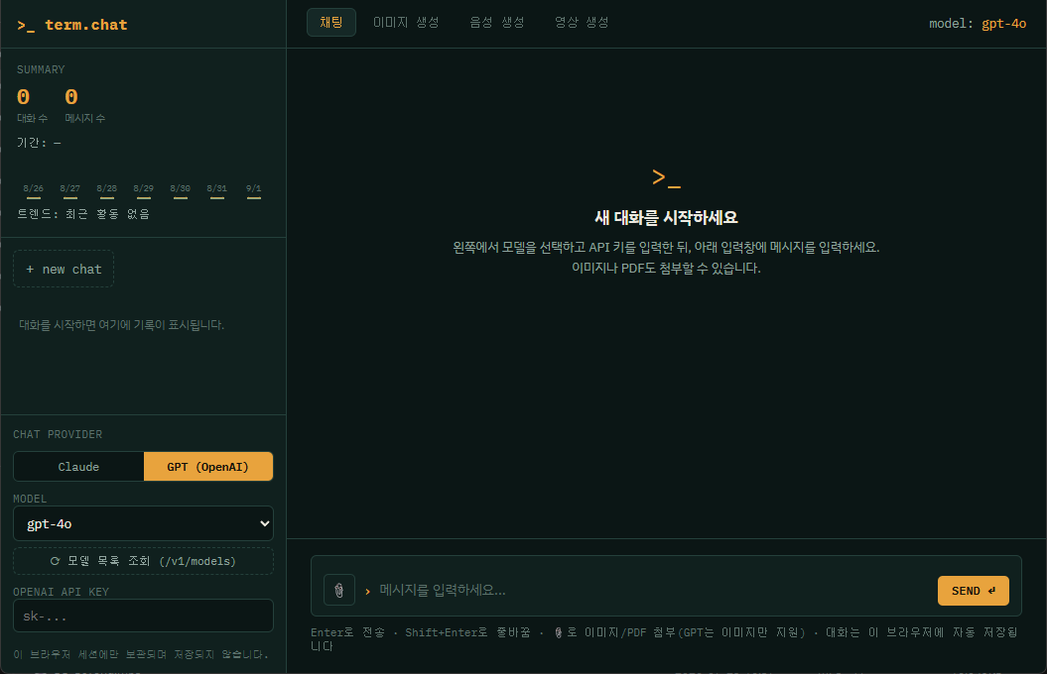
미션 목표
웹 채팅 사이트
AI 와 소통하며
일정, 업무를 할 수 있다.
분산 배포의 체험
  웹 서버
  비즈니스 서버
  데이터베이스 서버
타 서비스와의 연동 처리
  인증 방식
  API 요청,응답 흐름
미션 목표에 가까운 UI 예시

Slide 3
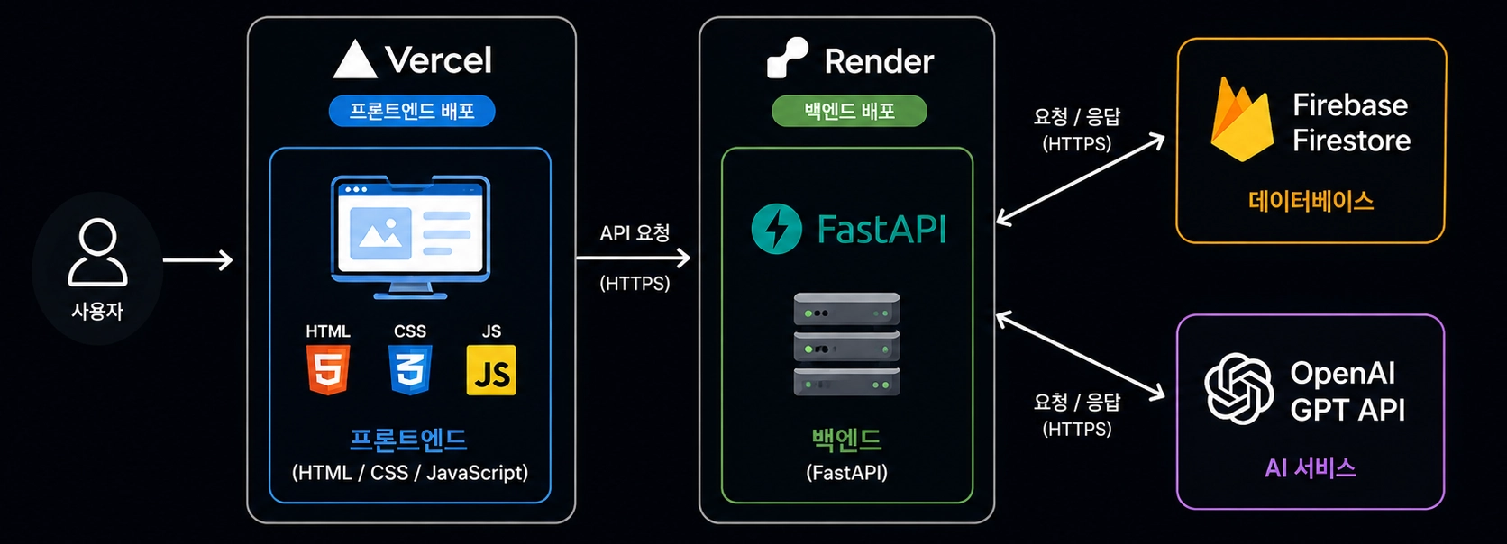
프로젝트 인프라 구축
Gemini API
Codyssey API

Slide 4

프로젝트 진행 팁
AI에게 프로젝트 생성을 요청할 때,
'프론트엔드 / 백엔드 폴더(디렉토리) 분리해 줘'라고
지시하여 폴더 구조를 분리하면 관리가 훨씬 수월합니다

Slide 5
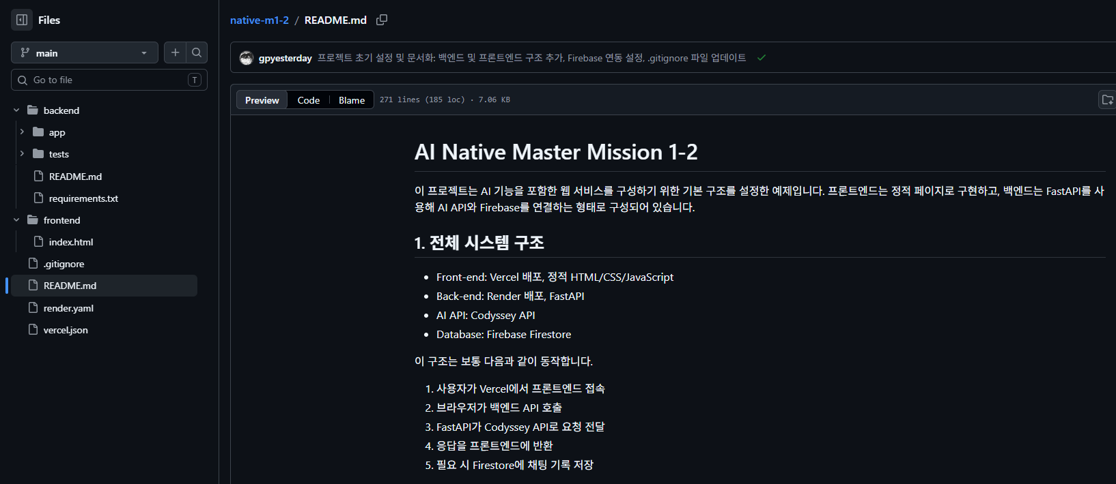
코드베이스 디렉토리 구조

Slide 6
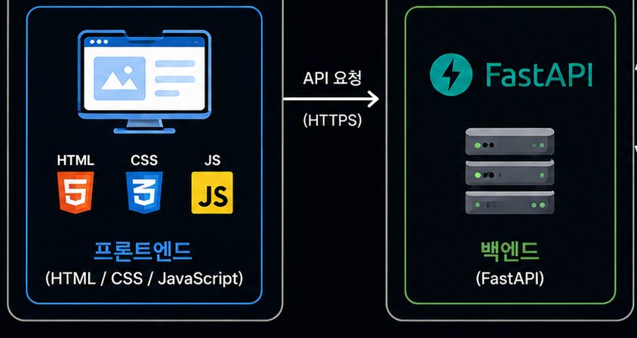
프론트엔드 -> 백엔드
핵심!! 사용자가 채팅에 입력한 내용을 백엔드로 전송하는 코드.
AI 에게 코딩을 지시할 때 알려줄 정보가 무엇인가?
const res = await fetch(＇백엔드 요청 주소(endpoint) ', {
method: 'POST',
headers: { 'Content-Type': 'application/json' },
body: JSON.stringify({
prompt,
save_to_firestore: saveToFirestoreInput.checked
})
});

Slide 7
프론트엔드 -> 백엔드
핵심!! 프론트에서 전송한 내용을 받아 처리하는 코드.
AI 에게 코딩을 지시할 때 알려줄 정보가 무엇인가?
@app.post("/api/chat", response_model=ChatResponse)
  요청을 받을 주소(endpoint)
async def chat(request: ChatRequest) -> ChatResponse:
logger.info(
"Chat request received",
extra={
"save_to_firestore": request.save_to_firestore,
"user_id": request.user_id,
"conversation_size": len(request.conversation or []),
"prompt_length": len(request.prompt),
},
)

Slide 8
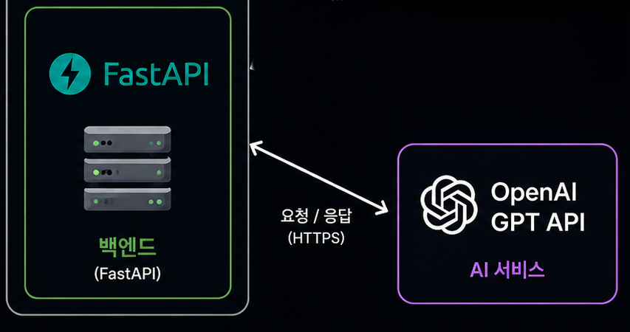
백엔드 -> AI
핵심!! 백엔드에서 AI 모델에게 요청하고 응답을 받는 코드.
AI 에게 코딩을 지시할 때 알려줄 정보가 무엇인가?
async with httpx.AsyncClient(timeout=30.0) as client:
response = await client.post(
settings.codyssey_api_url,
headers={
"Authorization": f"Bearer {settings.codyssey_api_key}",
"Content-Type": "application/json",
},
json=payload,
)
response.raise_for_status()
data = response.json()

Slide 9
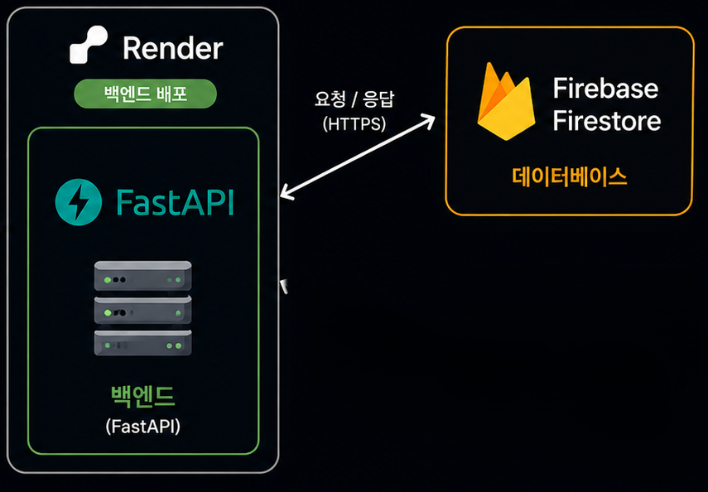
백엔드 -> Firestore
핵심!! 백엔드에서 DB(firestore) 요청하고 응답을 받는 코드.
AI 에게 코딩을 지시할 때 알려줄 정보가 무엇인가?
project_id = os.getenv("FIREBASE_PROJECT_ID") or os.getenv("GOOGLE_CLOUD_PROJECT")
creds_path = os.getenv("FIREBASE_CREDENTIALS_FILE")
try:
db.collection("chat_sessions").document(session_id).set(doc)
return session_id
except Exception:
logger.exception("Failed to save chat session to Firestore", extra={"session_id": session_id})
raise

Slide 10
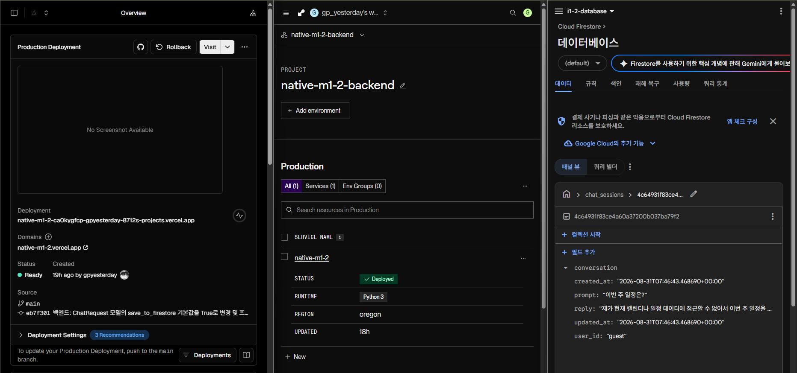
프로젝트 인프라 구성

Slide 11



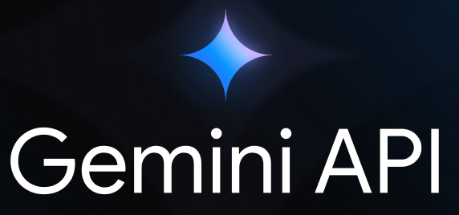

사용되는 외부 서비스

Slide 12
권장 설정 순서

Slide 13
1. Gemini API
활용 단계 A1-2, A1-3 과제에서 사용

Slide 14
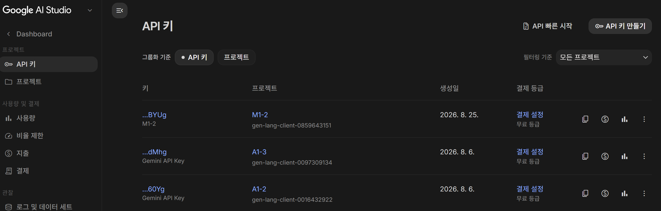
1. Gemini API

Slide 15
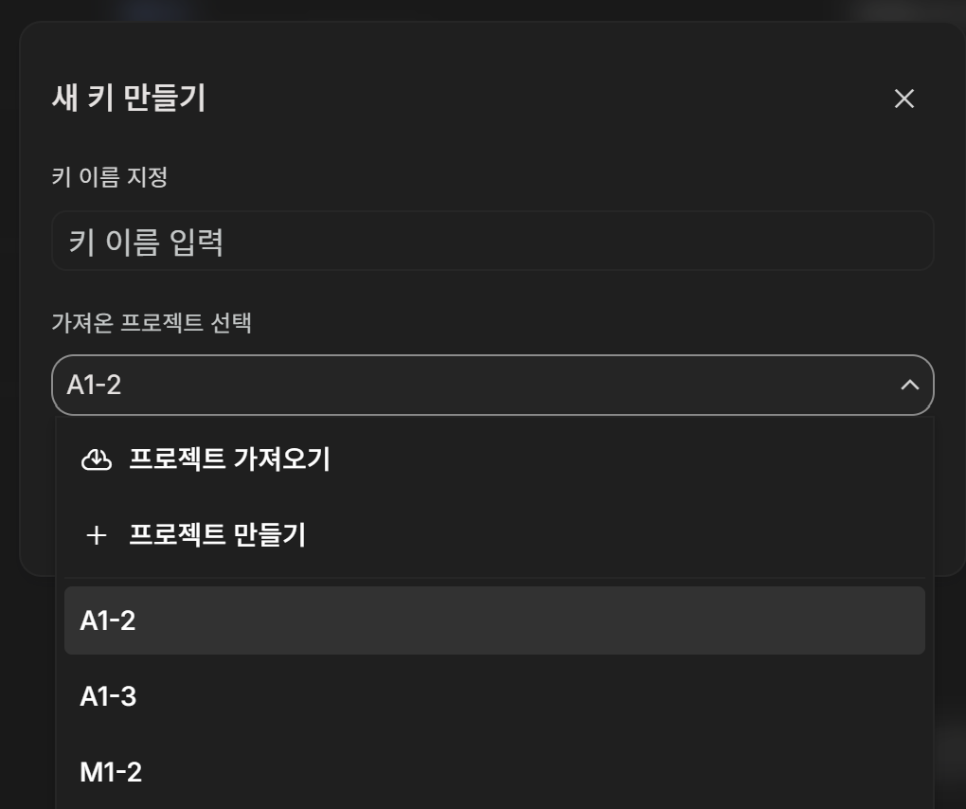
1. Gemini API

Slide 16
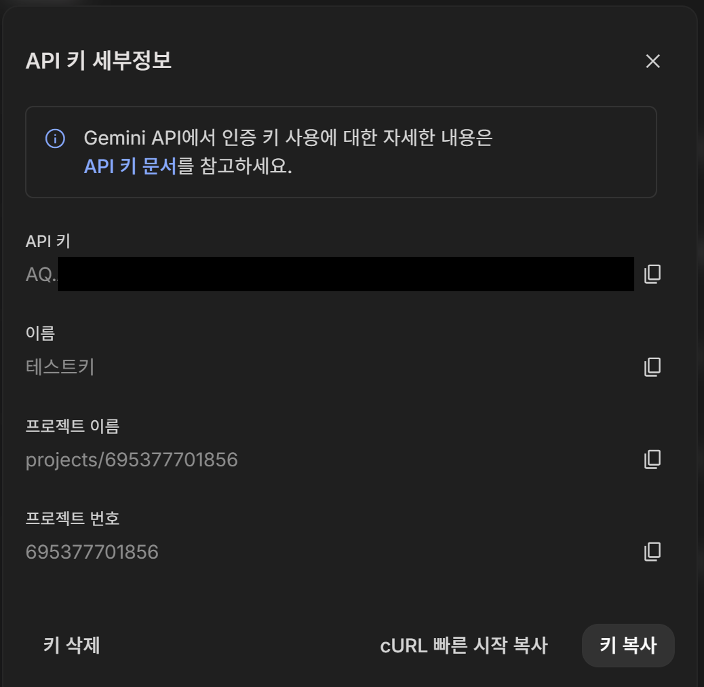
1. Gemini API

Slide 17
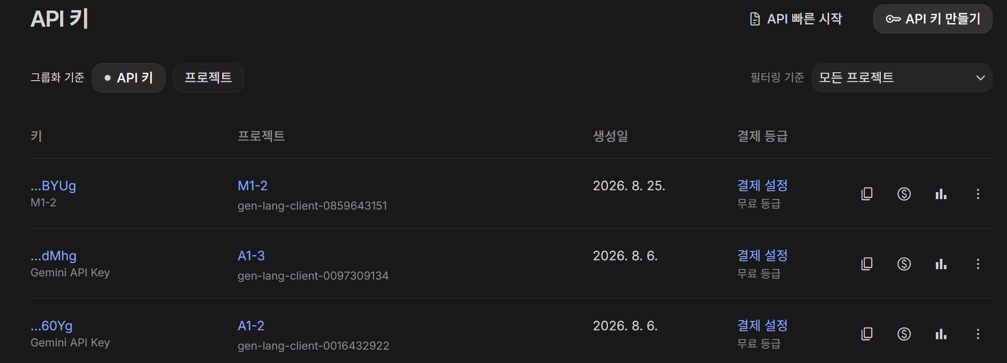
1. Gemini API

Slide 18

2. Firestore
에서 제공하는 데이터를 저장해 보관하는 서비스

Slide 19
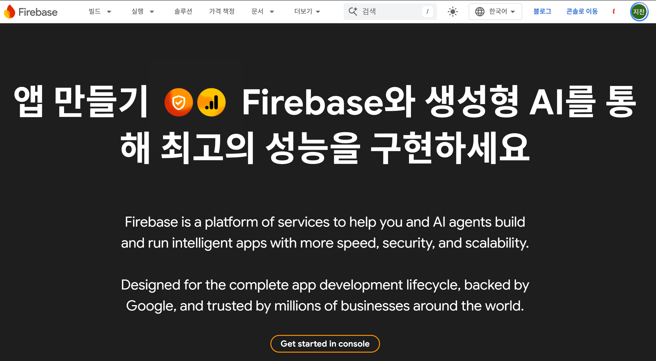
2. Firestore

Slide 20
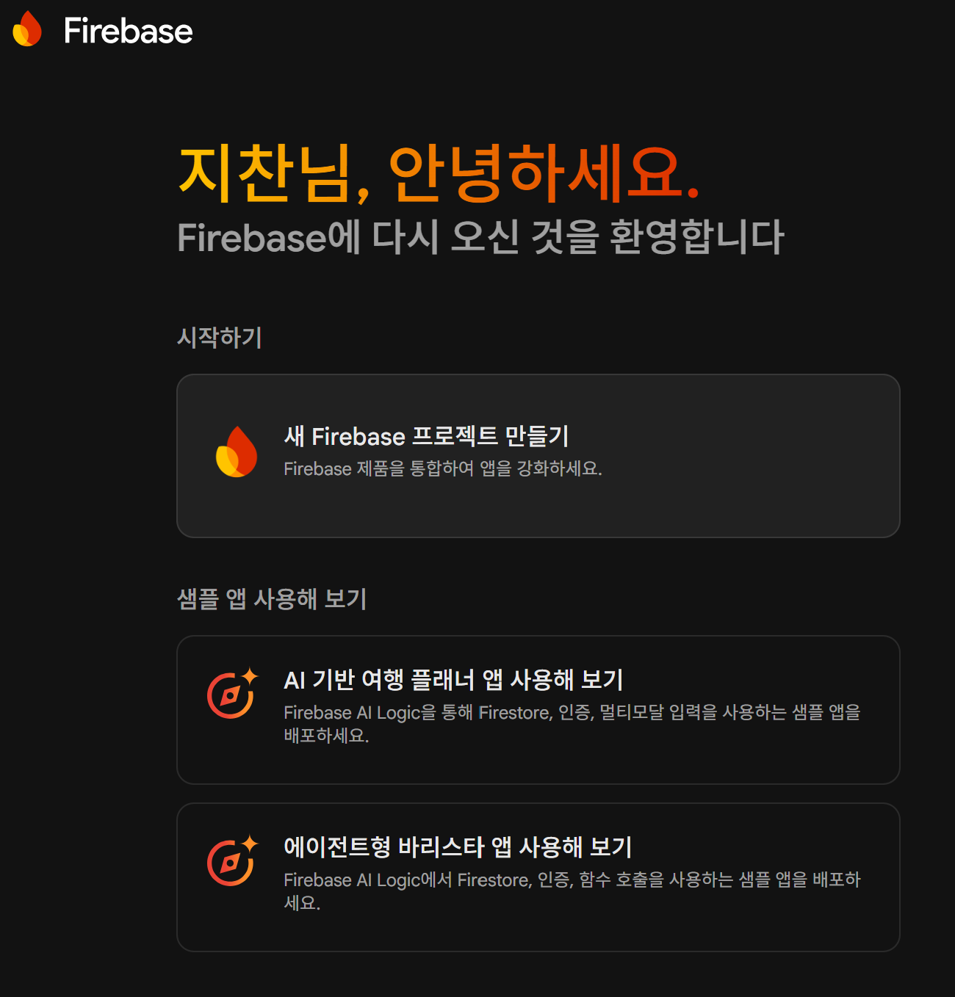
2. Firestore

Slide 21
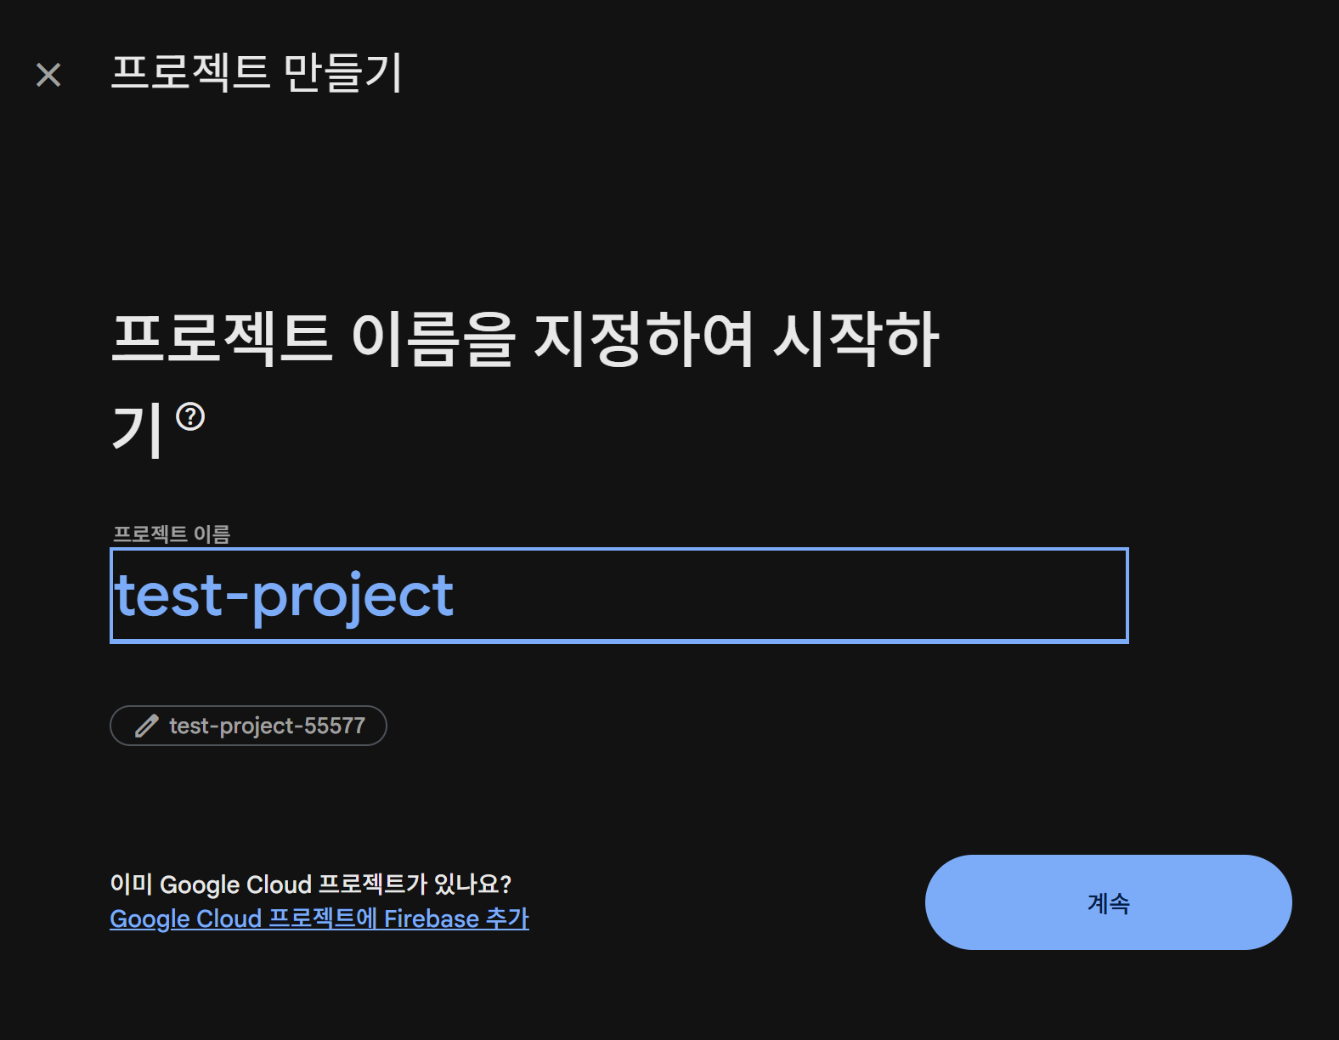
2. Firestore

Slide 22
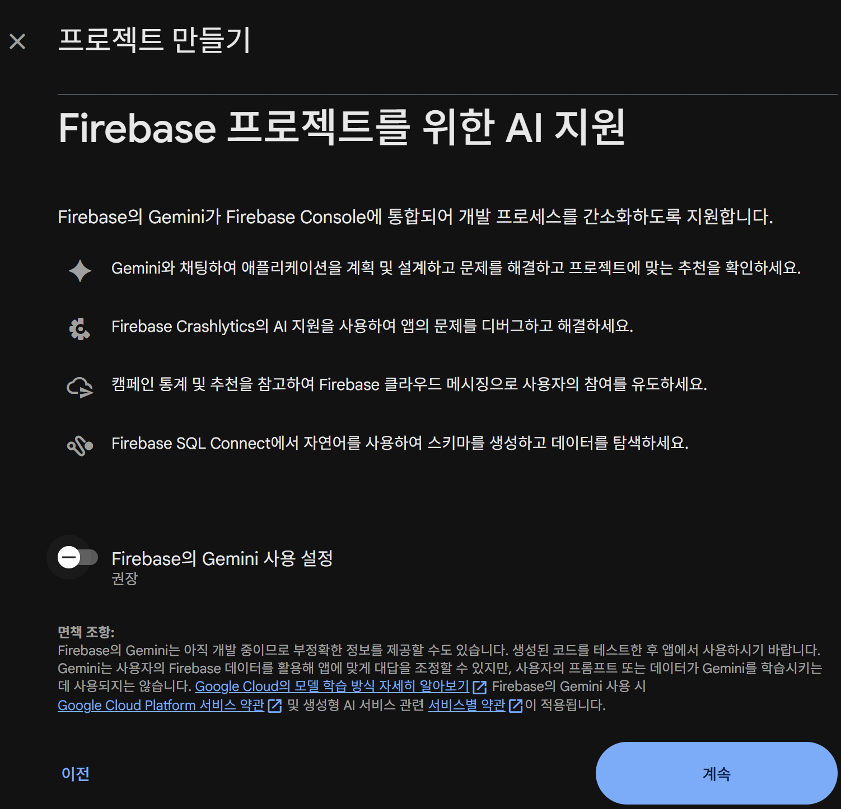
2. Firestore

Slide 23
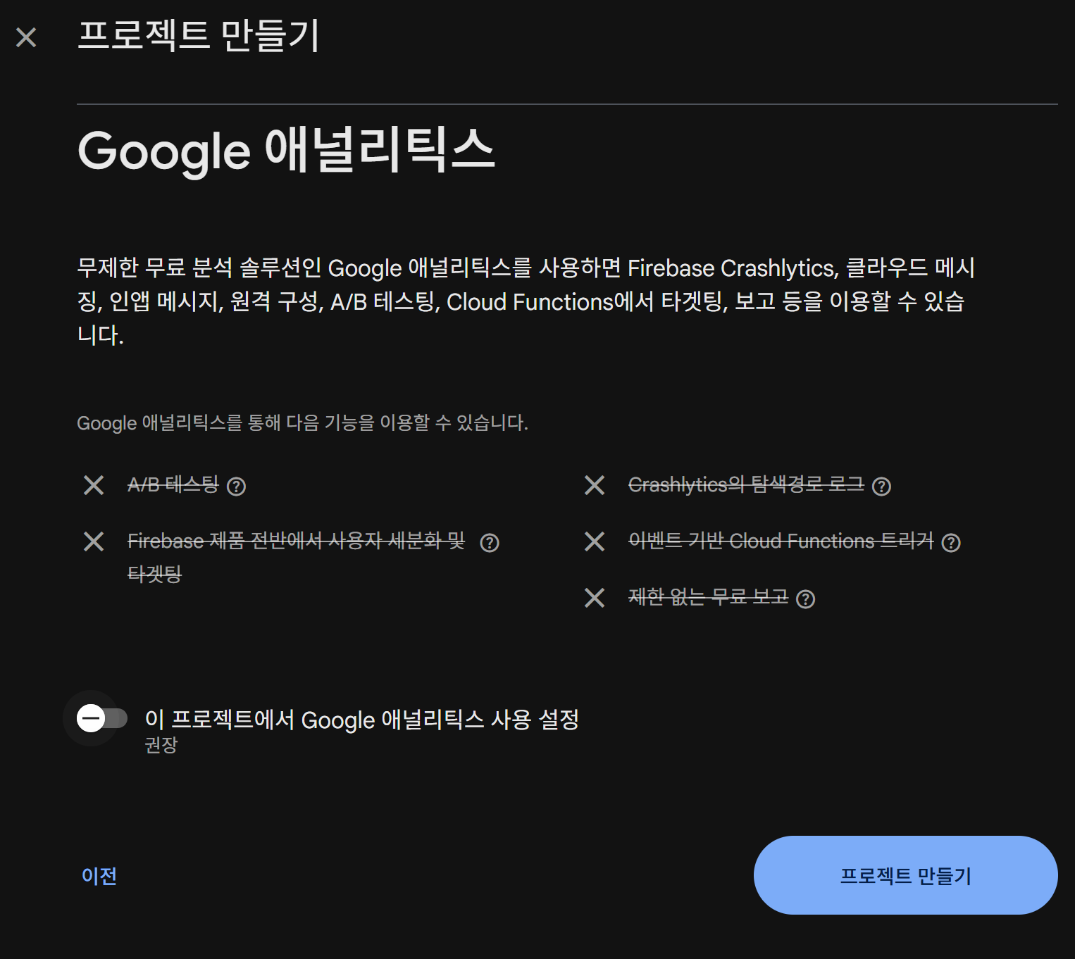
2. Firestore

Slide 24
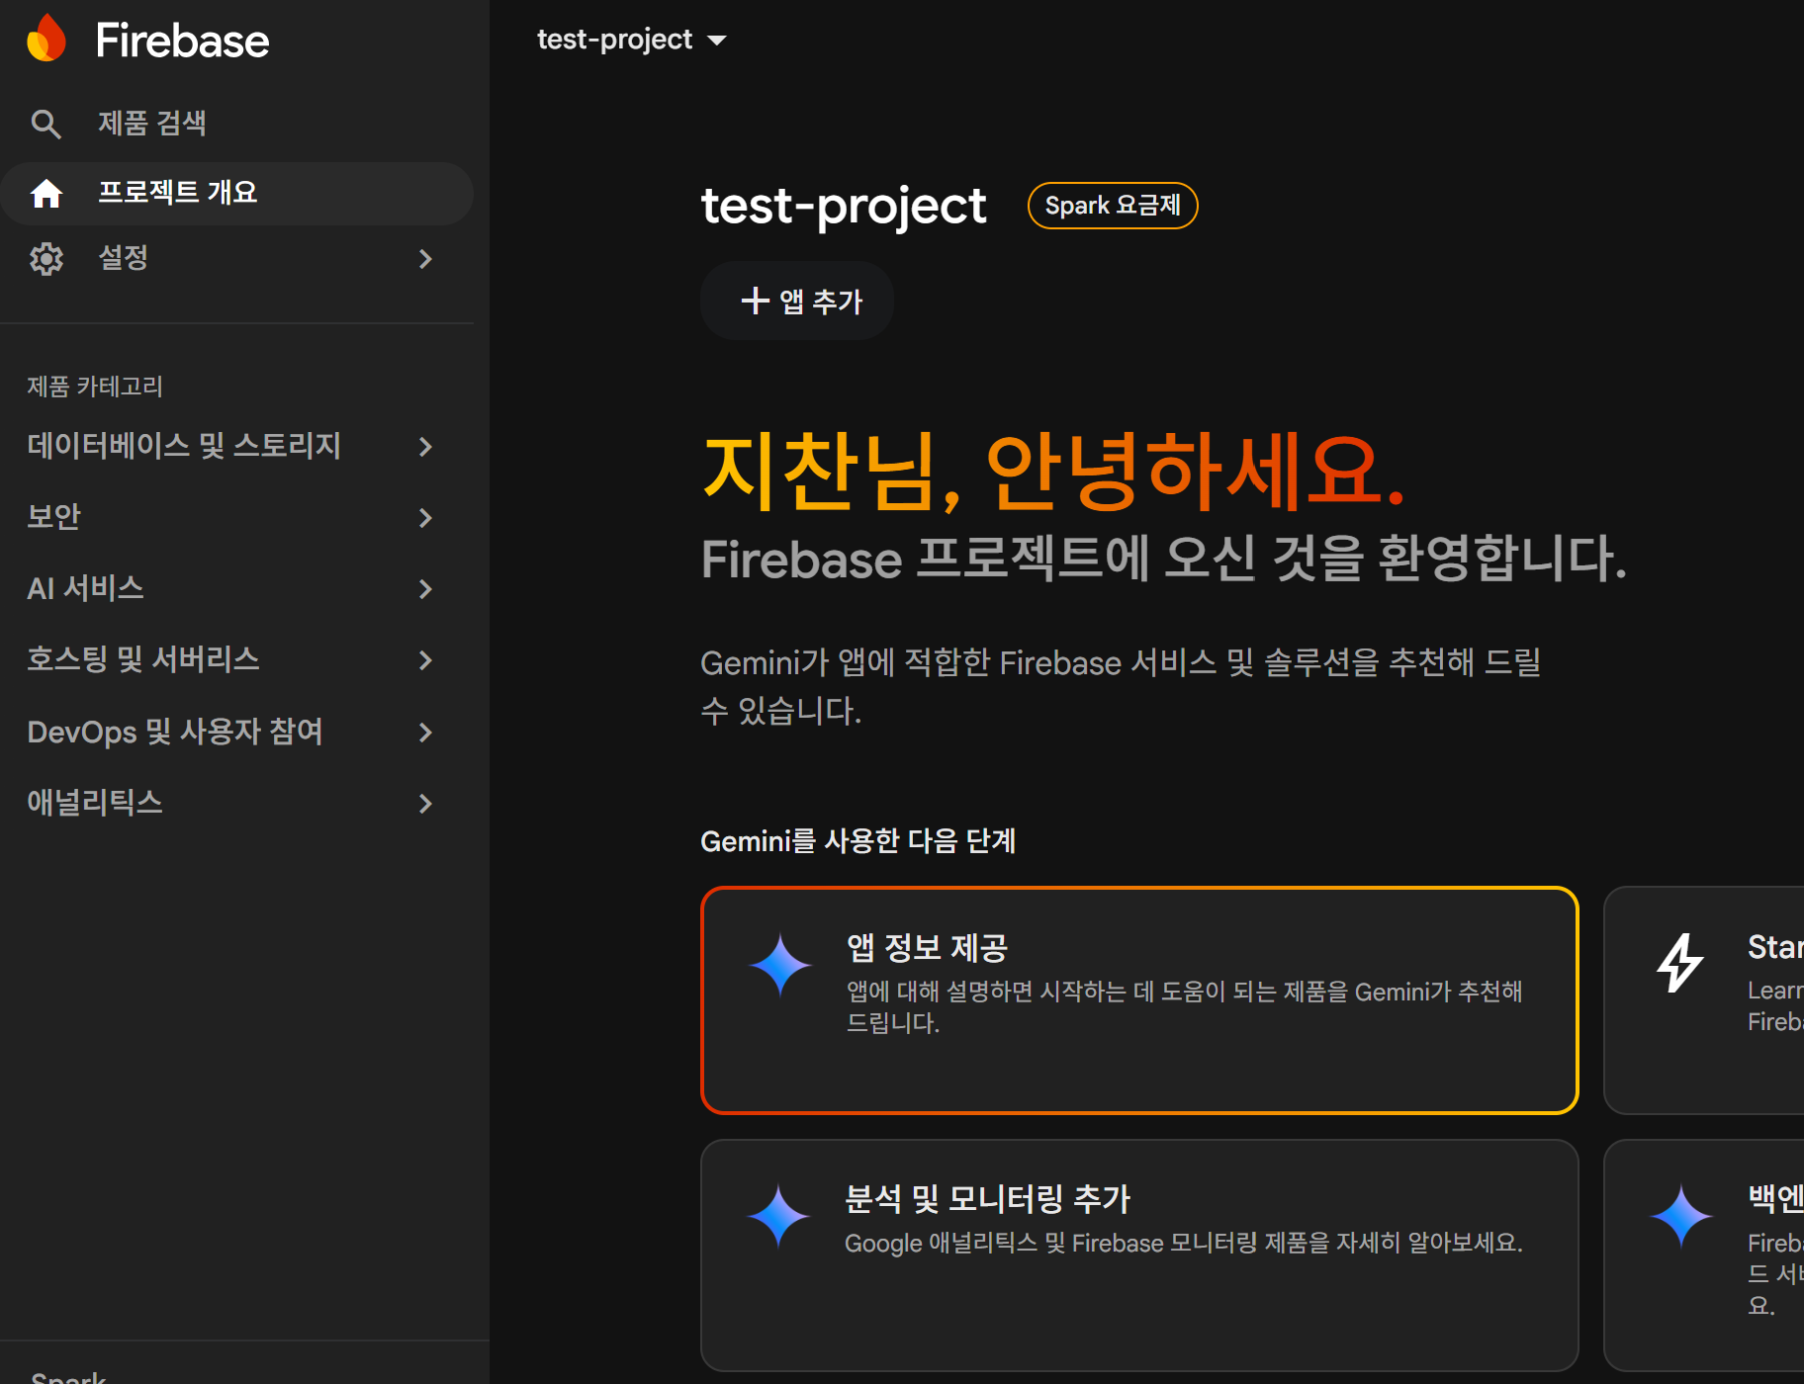
2. Firestore

Slide 25
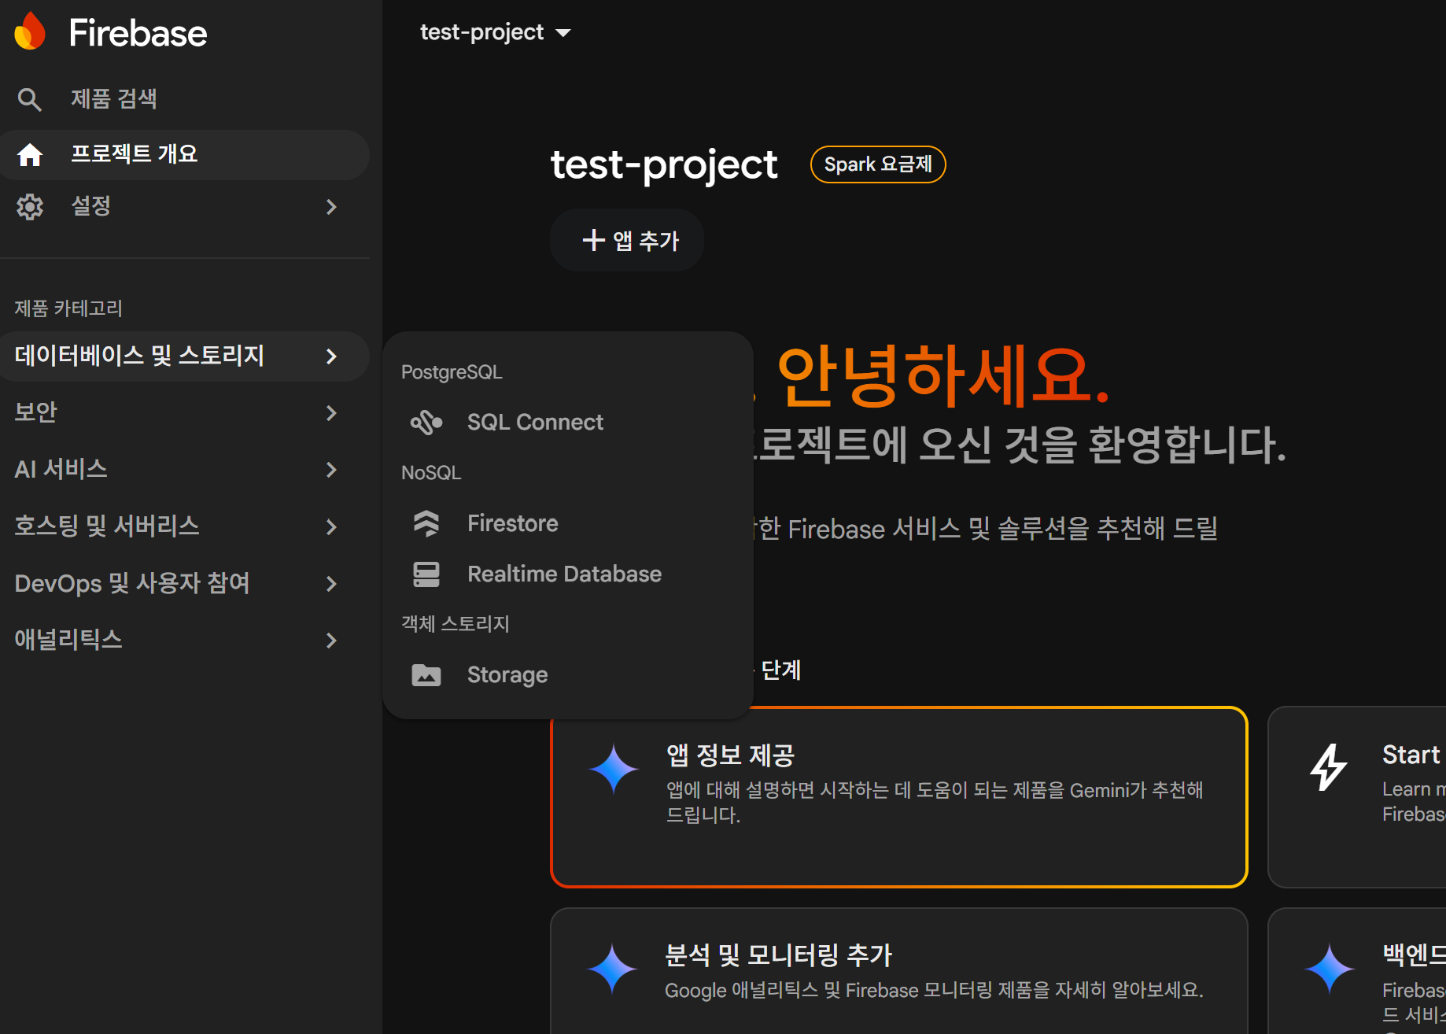
2. Firestore

Slide 26
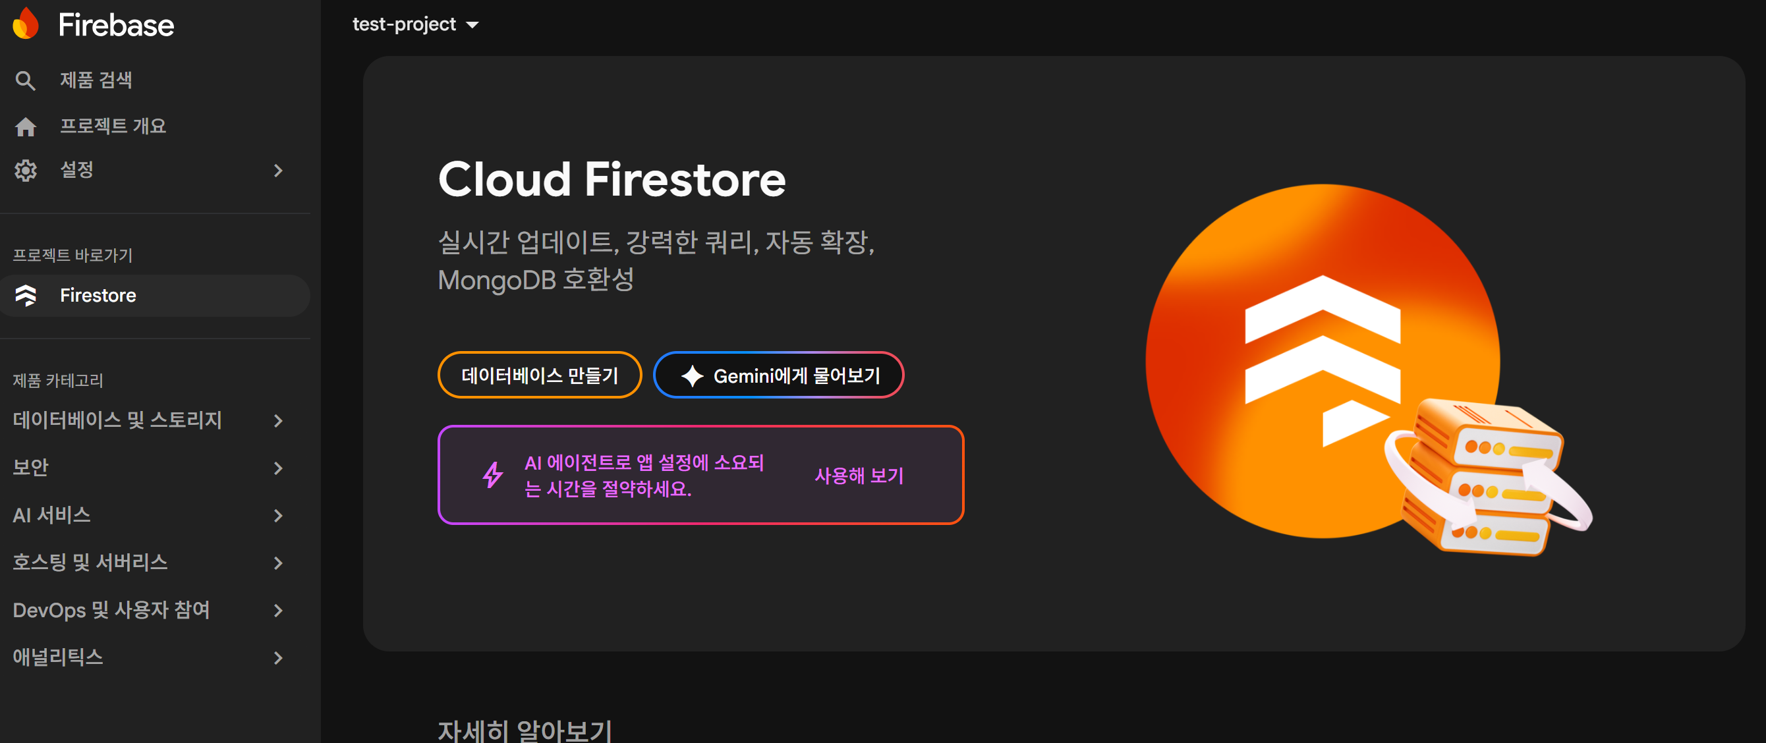
2. Firestore

Slide 27
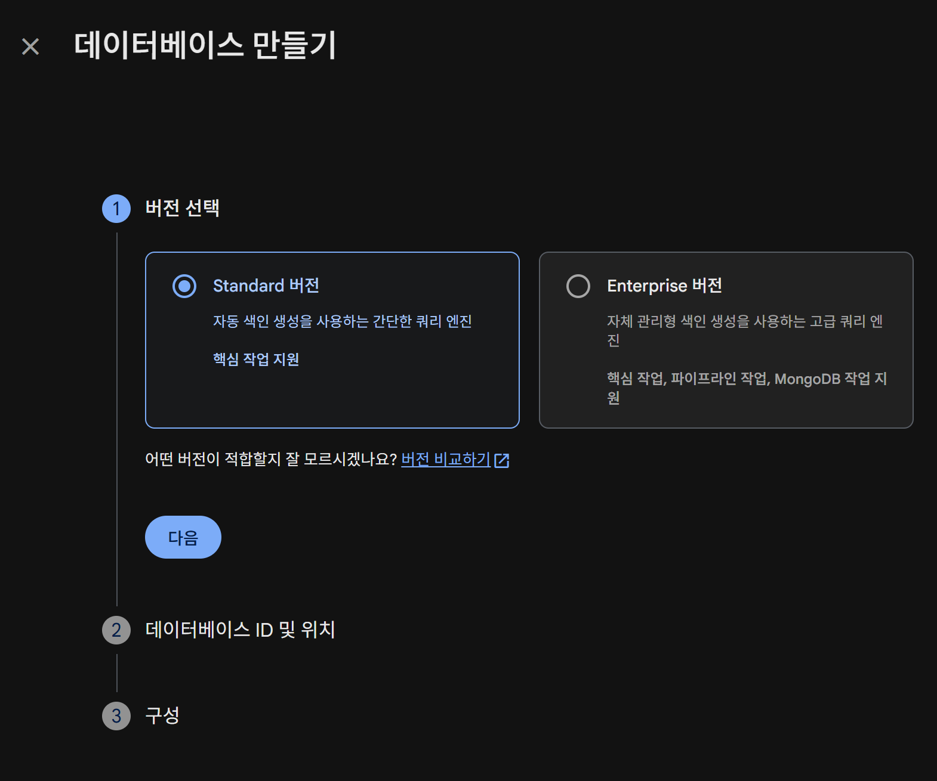
2. Firestore

Slide 28
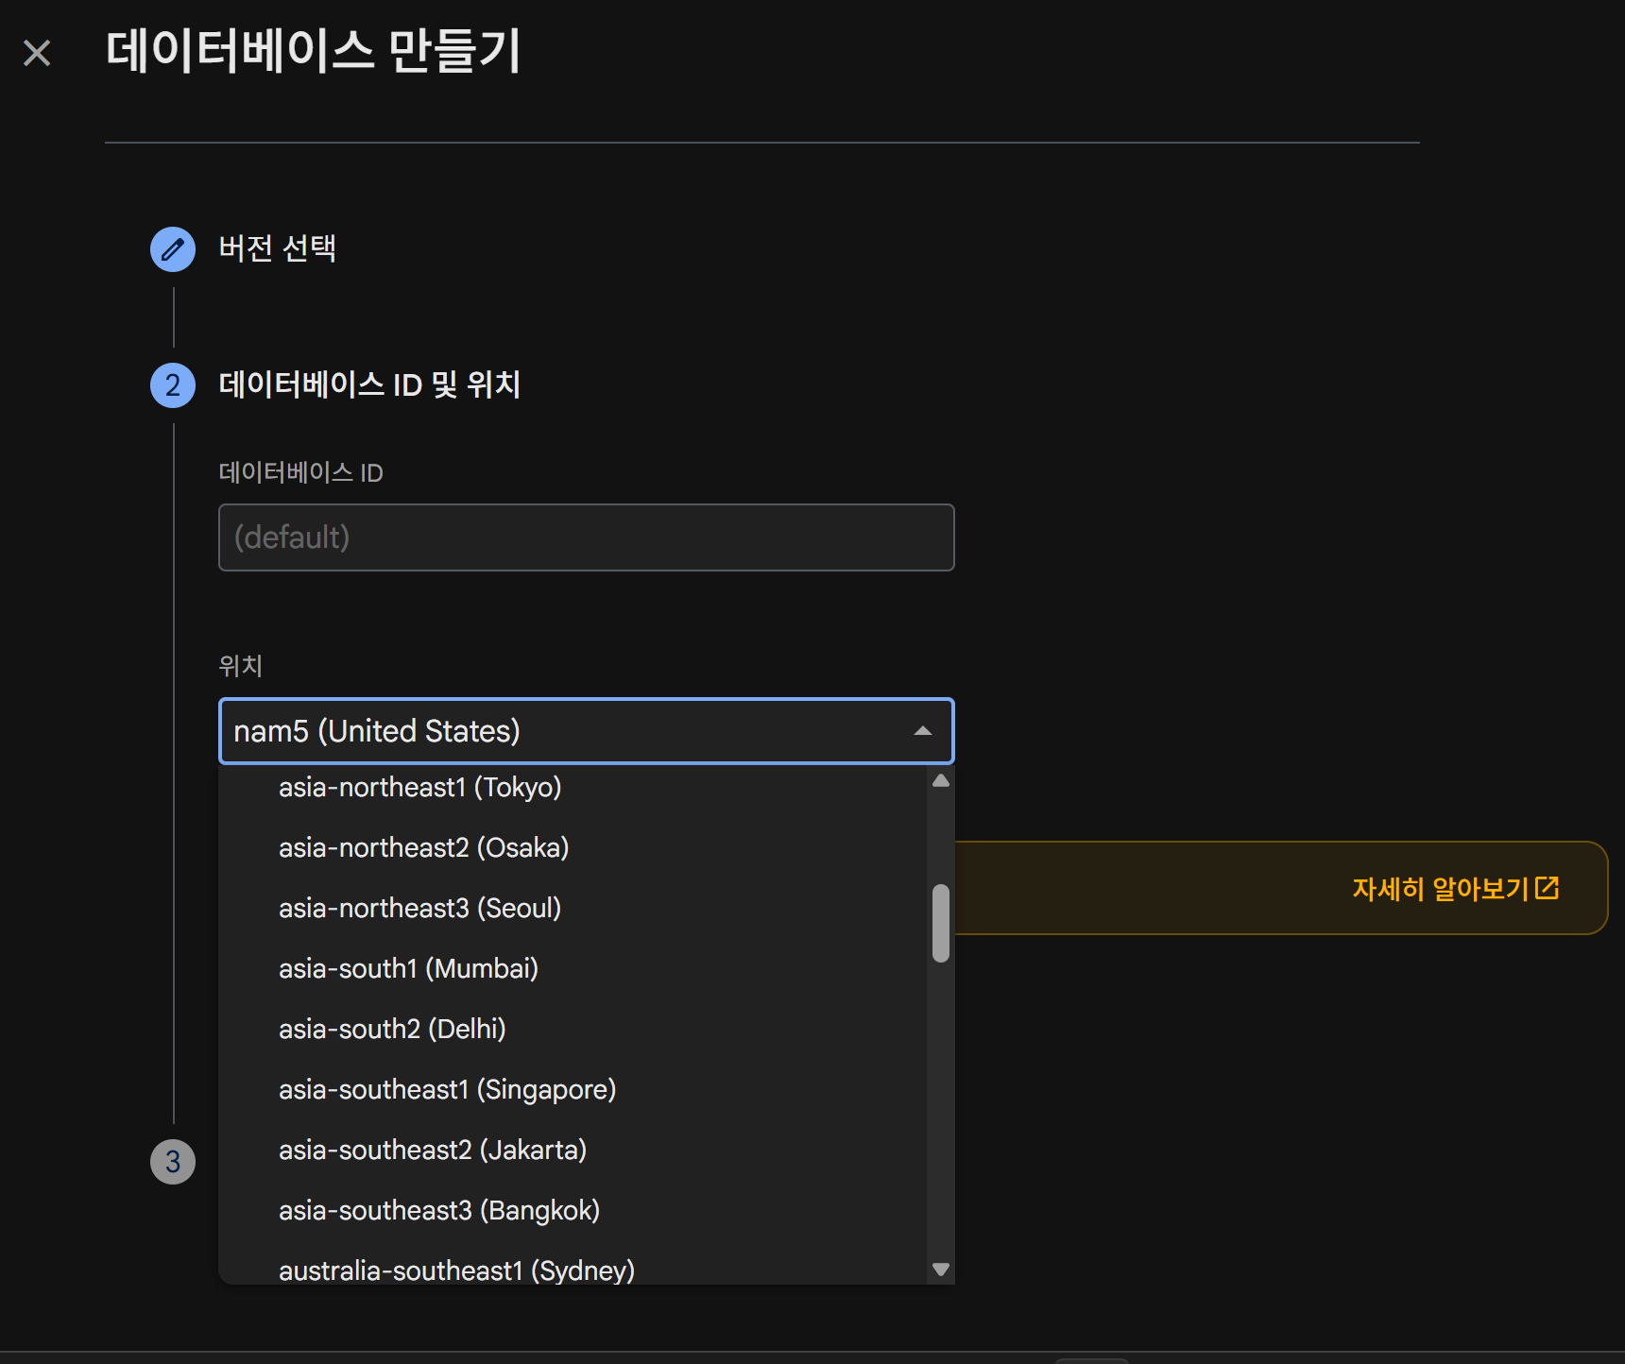
2. Firestore

Slide 29
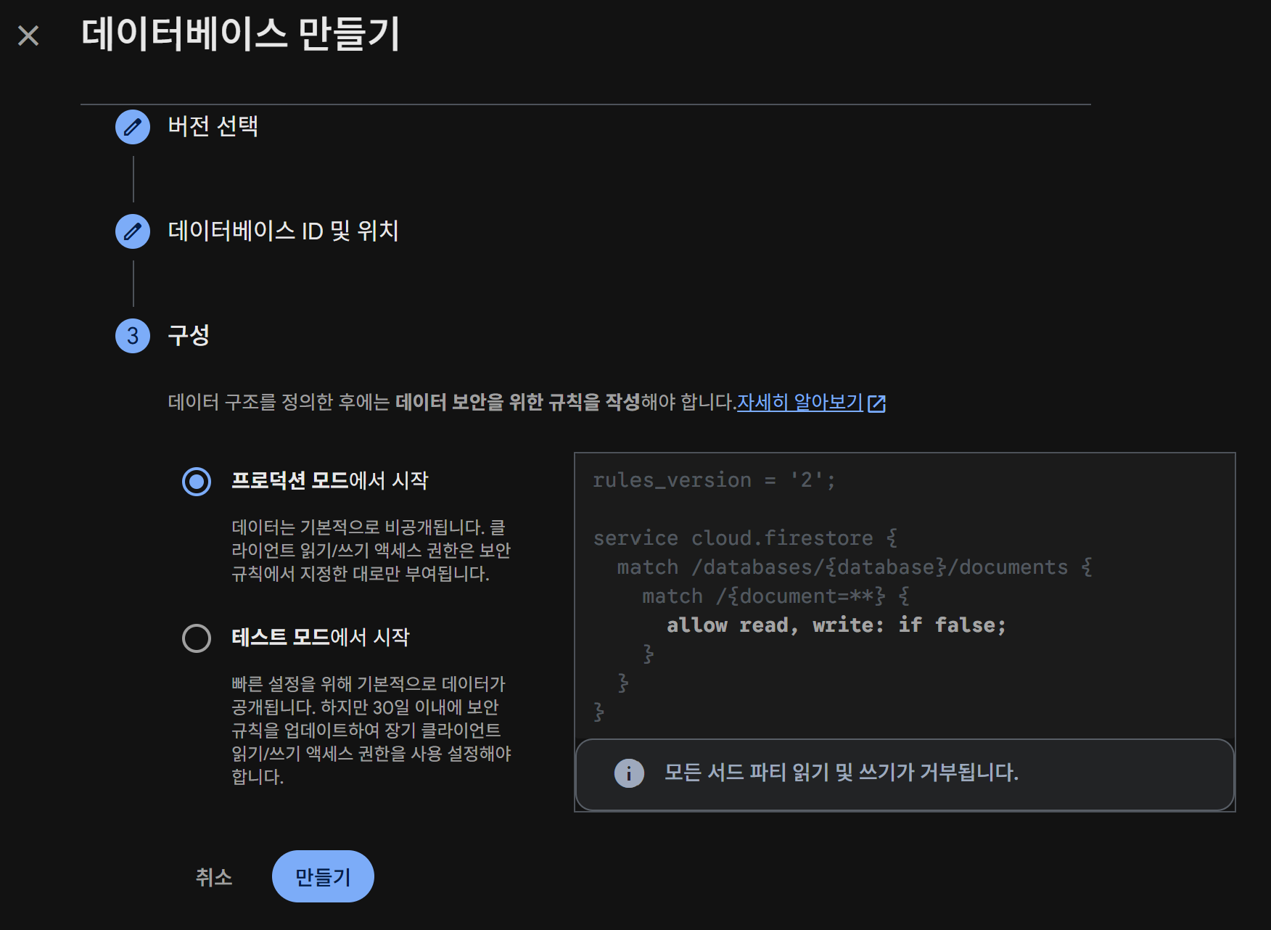
2. Firestore

Slide 30
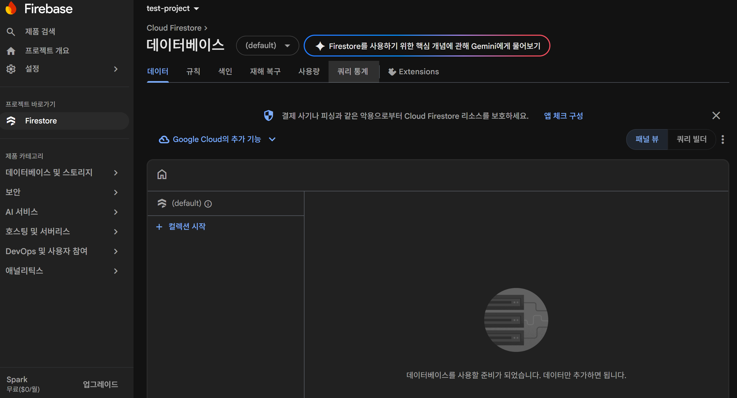
2. Firestore

Slide 31
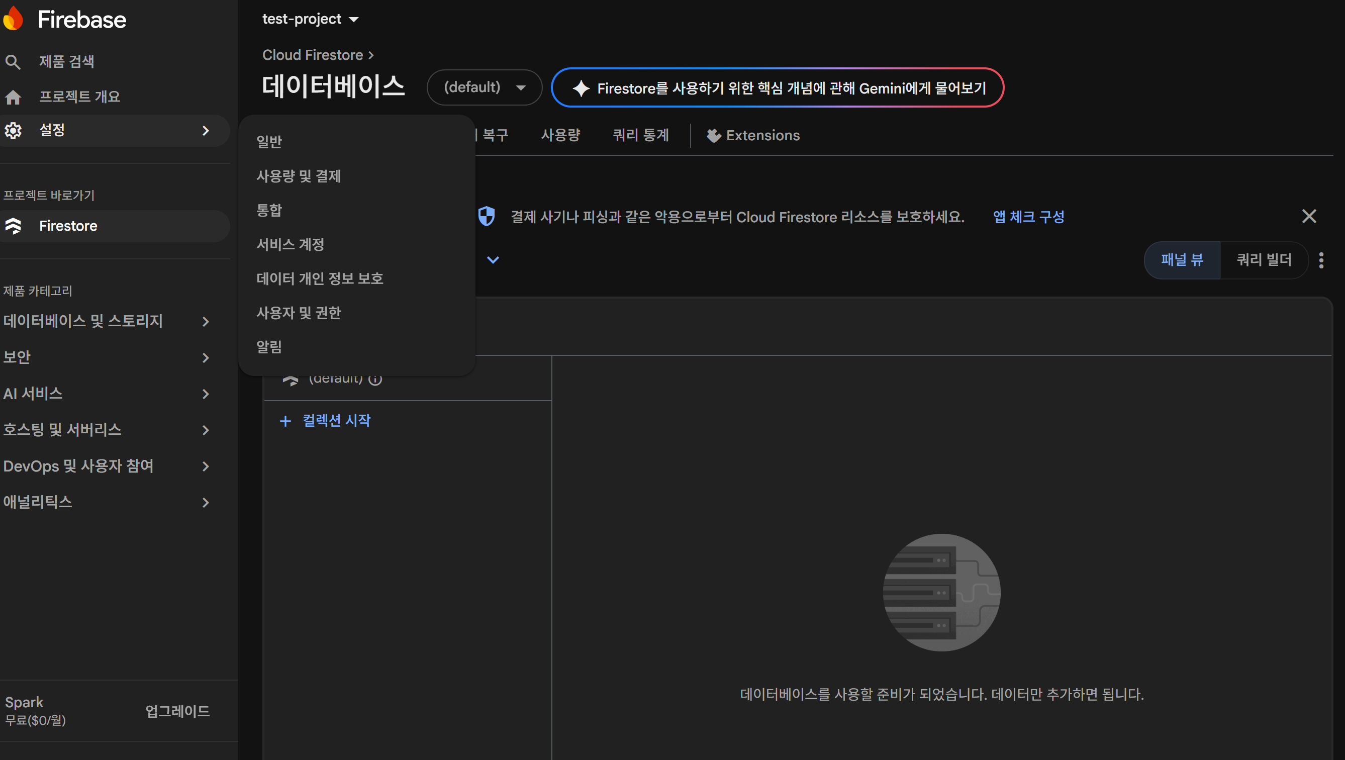
2. Firestore

Slide 32
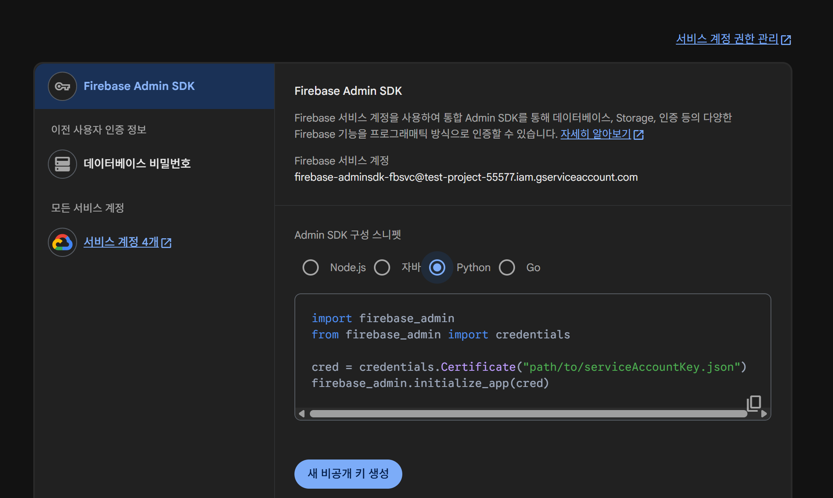
2. Firestore

Slide 33
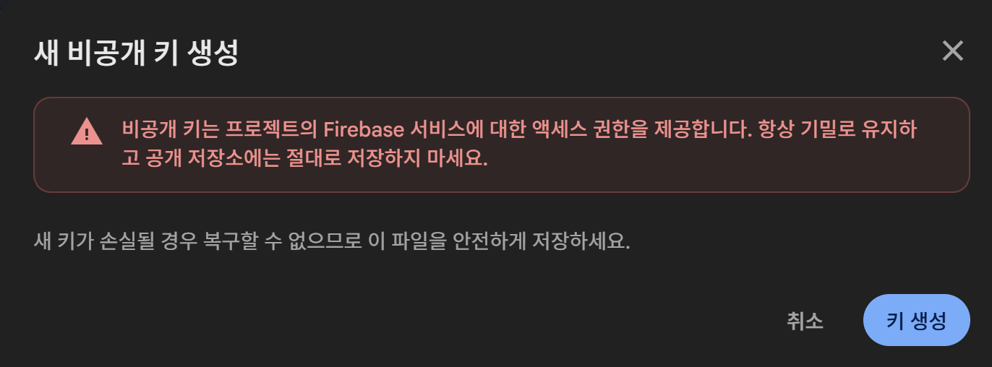
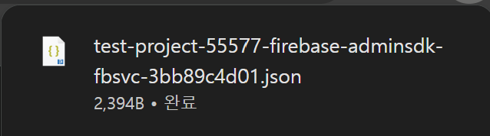
2. Firestore

Slide 34

3. Render
로 만든 백엔드 서버를 배포해주는 서비스

Slide 35
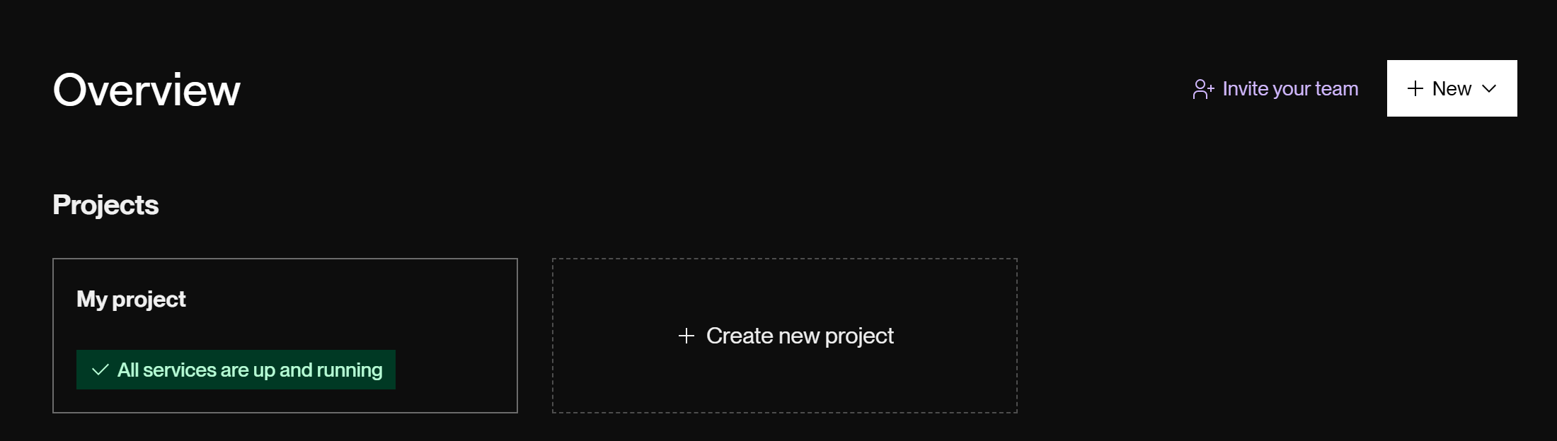
3. Render

Slide 36
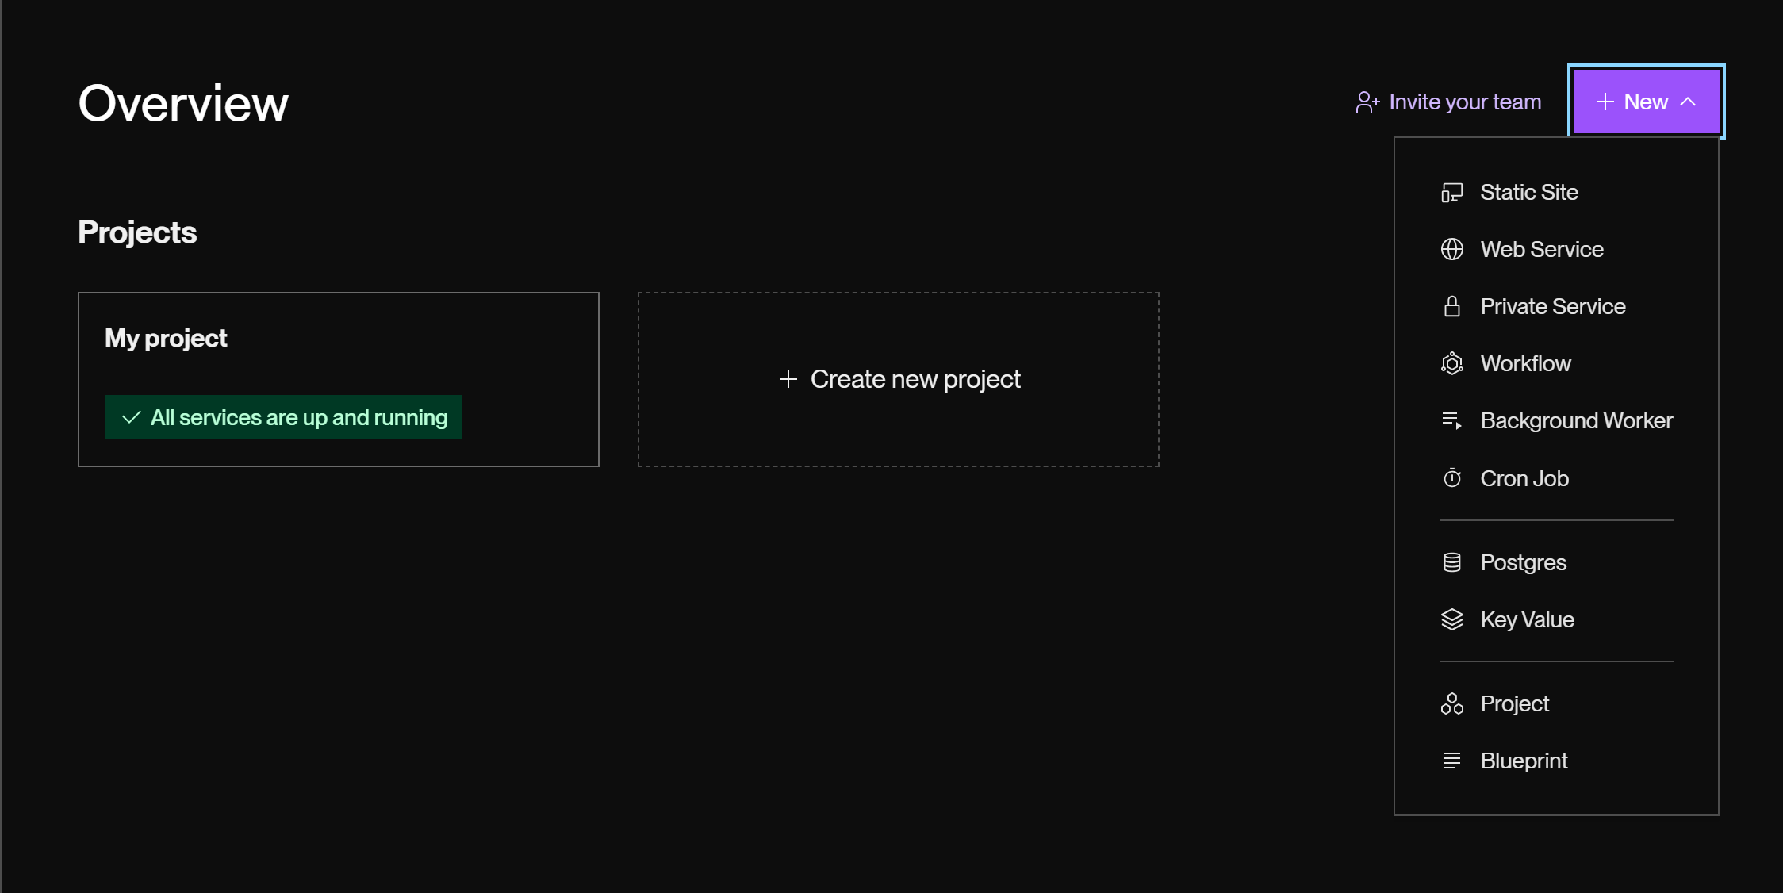
3. Render

Slide 37
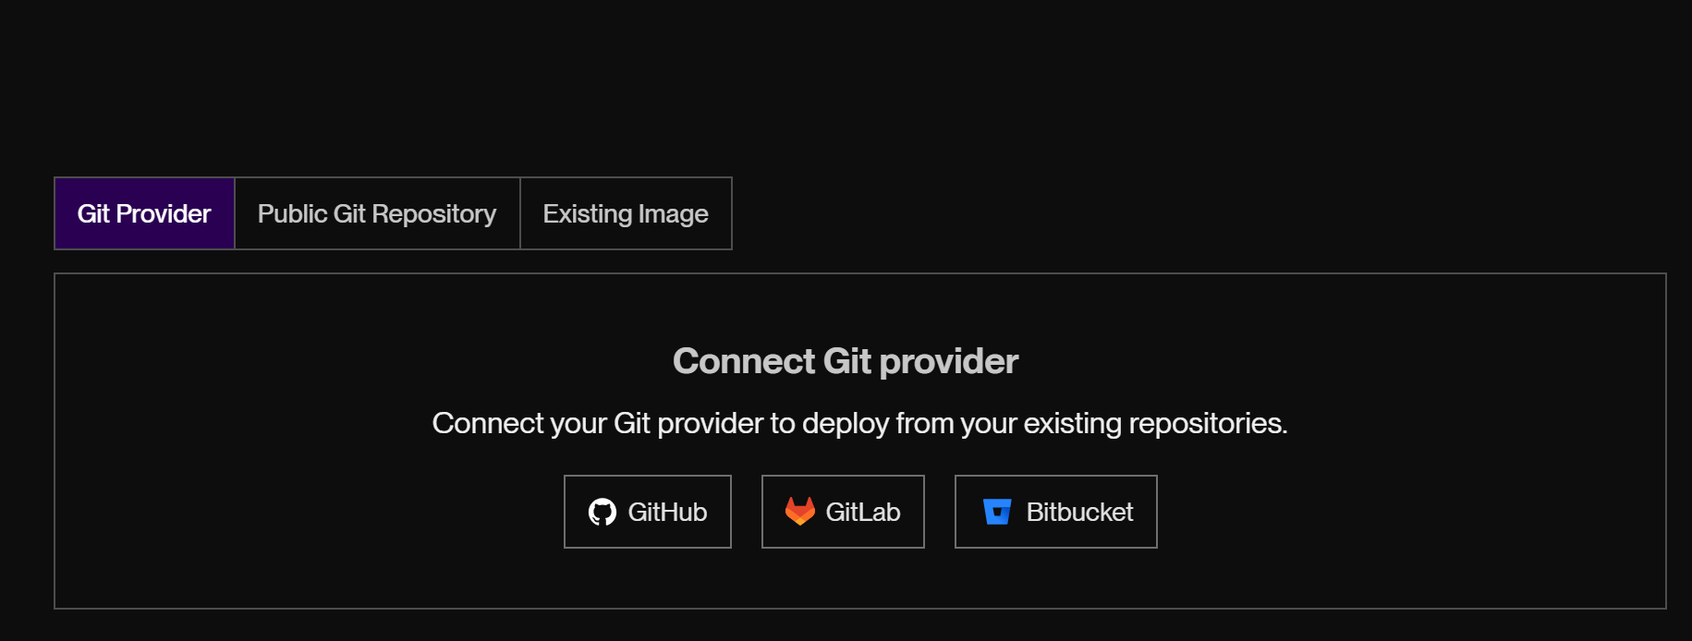
3. Render

Slide 38
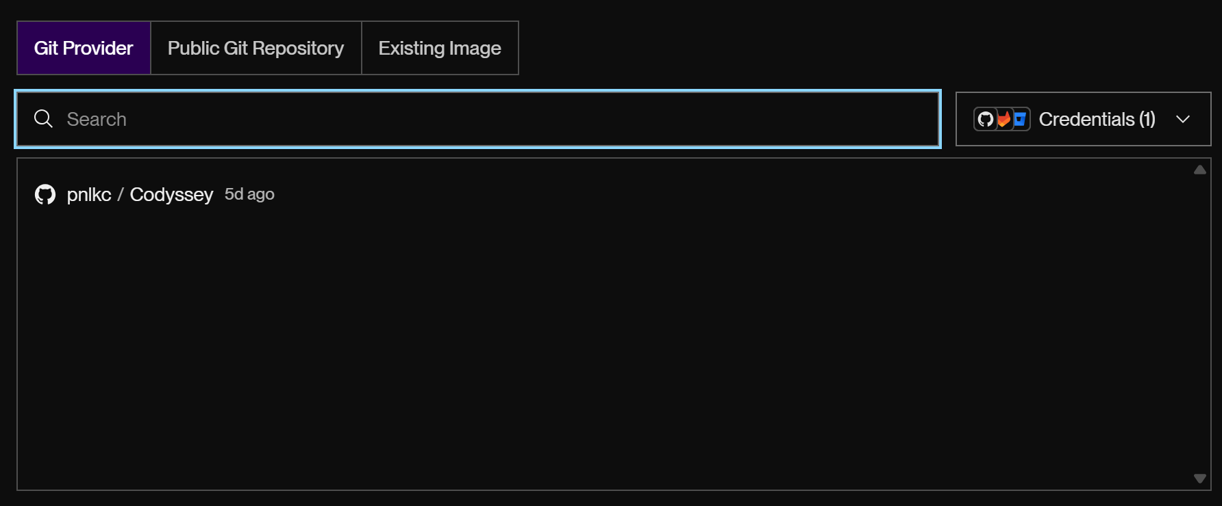
3. Render

Slide 39
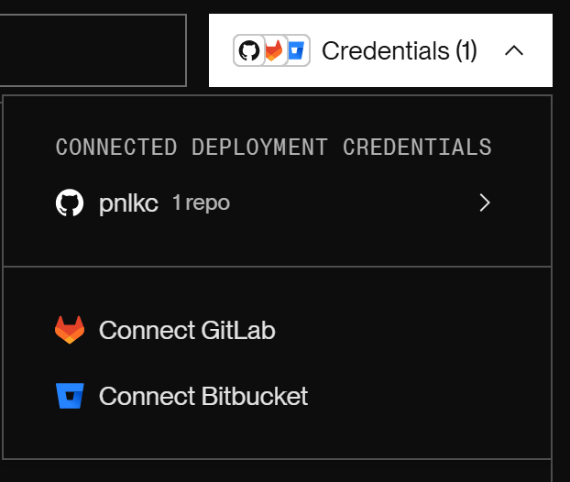
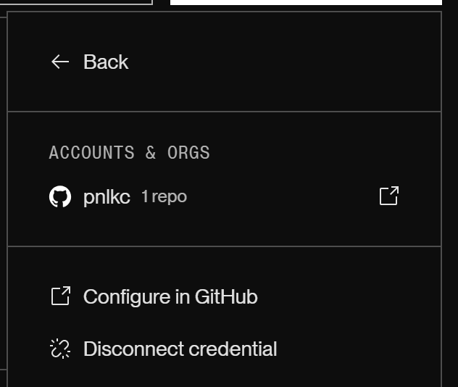
3. Render

Slide 40
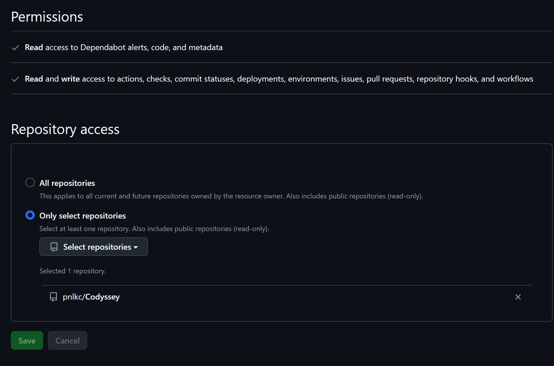
3. Render

Slide 41
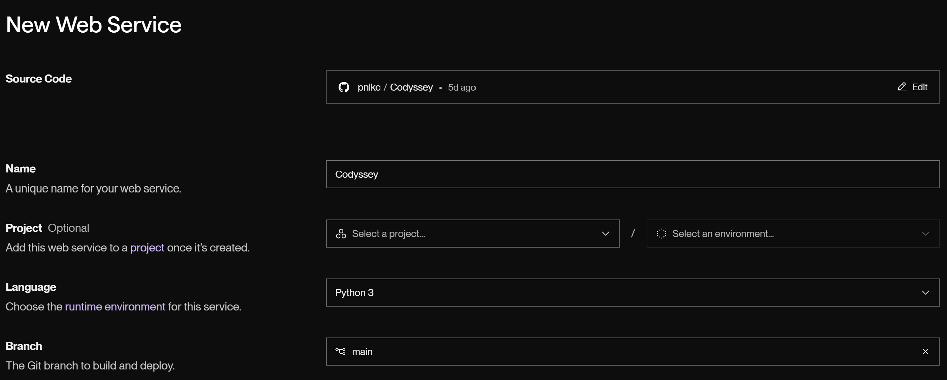
3. Render

Slide 42
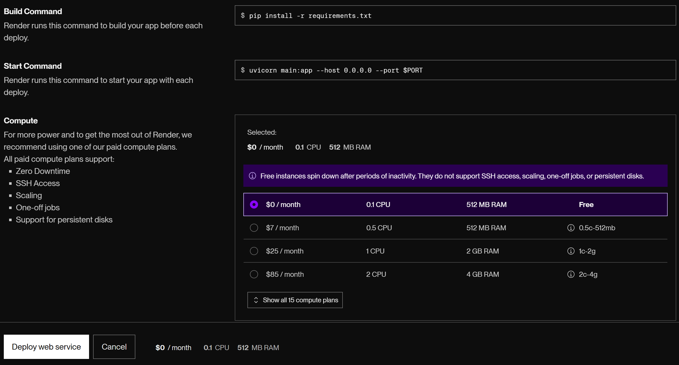
3. Render

Slide 43

기습 질문
하나의 GitHub Repository로
Render와 Vercel을 모두 배포하는 것이 가능할까요?

Slide 44

기습 질문
Render와 Vercel에서 몇가지 설정을 하면 가능합니다.

Slide 45
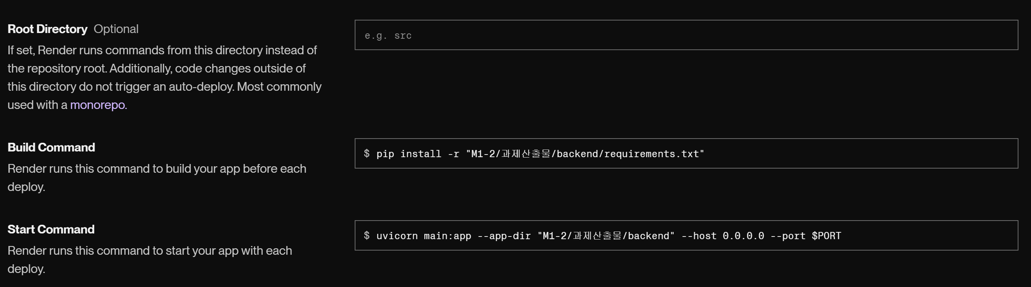
3. Render
Render의 Root Directory는
유니코드(한글) 경로를 설정할 수 없게 되어 있습니다.
따라서 빈칸으로 설정합니다.

Slide 46
3. Render
대신 Build Command 및 Start Command에서
따옴표를 사용하여 한글 폴더 경로를 직접 지정합니다:
pip install -r "M1-2/과제산출물/backend/requirements.txt”
Uvicorn main:app –app-dir “M1-2/과제산출물/backend" --host 0.0.0.0 --port $PORT

Slide 47
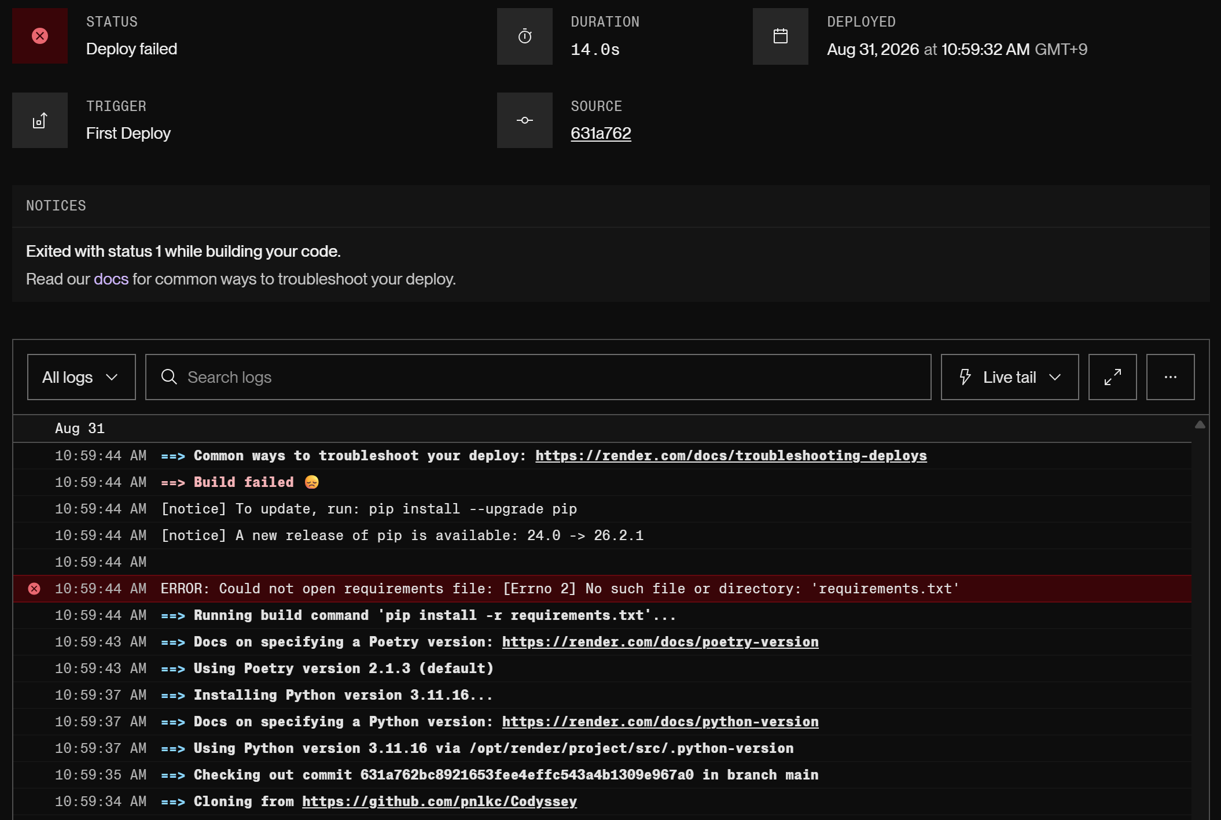
3. Render

Slide 48
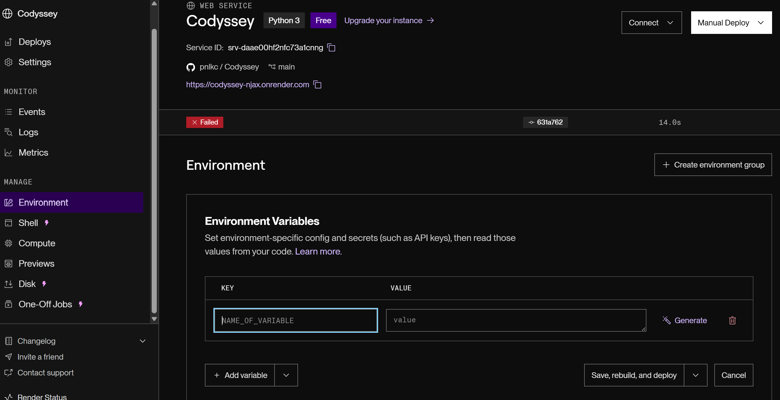
3. Render

Slide 49
3. Render

Slide 50
3. Render

Slide 51
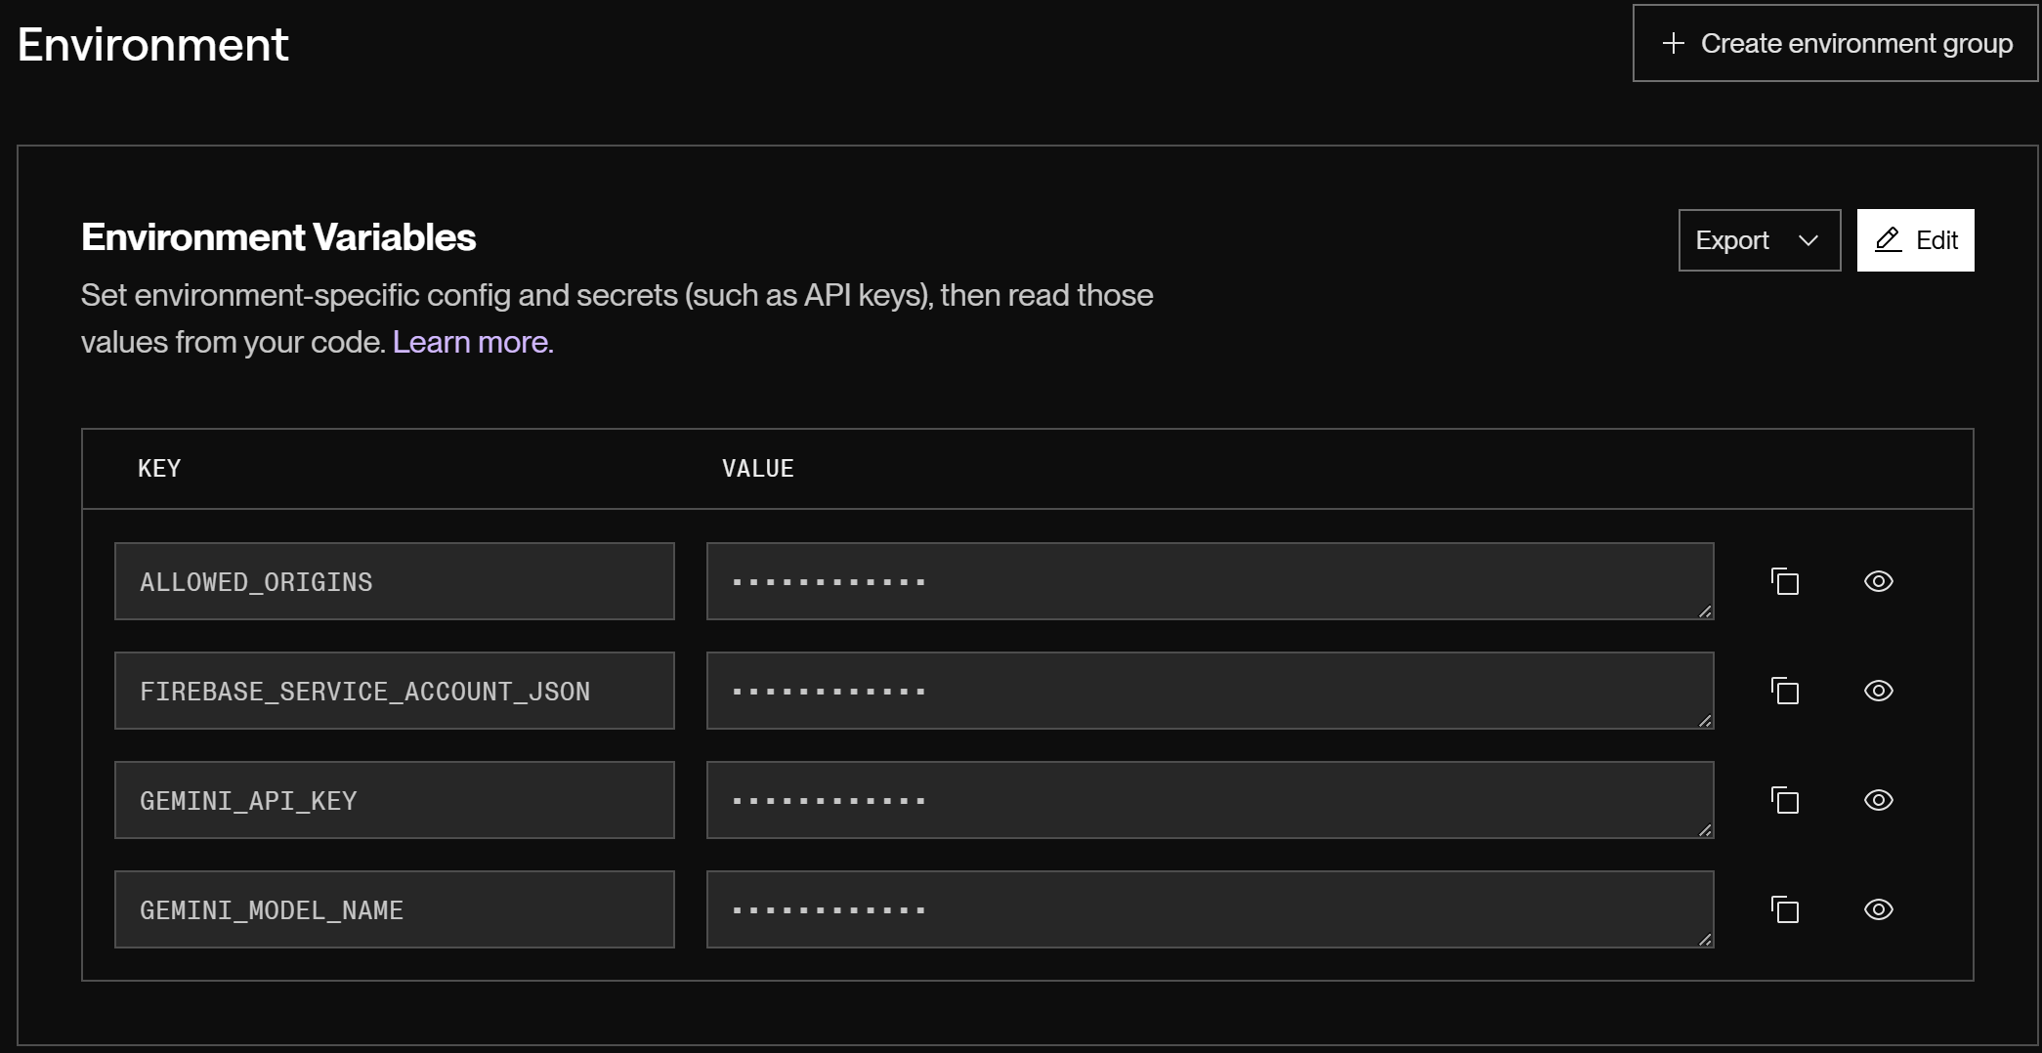
3. Render

Slide 52
3. Render

Slide 53
3. Render
발급 받았던 Gemini API를 입력

Slide 54
3. Render

Slide 55
3. Render
Firestore에서 다운 받았던 파일을
텍스트 편집기를 통해 열어
내용을 통째로 복사해서 넣기

Slide 56
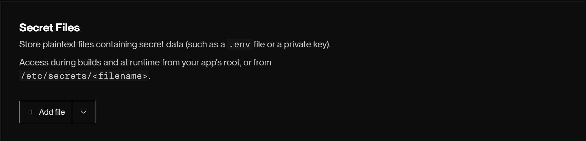
3. Render
위 기능을 통해 Firestore 설정 파일 직접 업로드 해 사용할 수도 있음

Slide 57
4. Vercel
활용 단계 A1-3 과제에서 사용

Slide 58
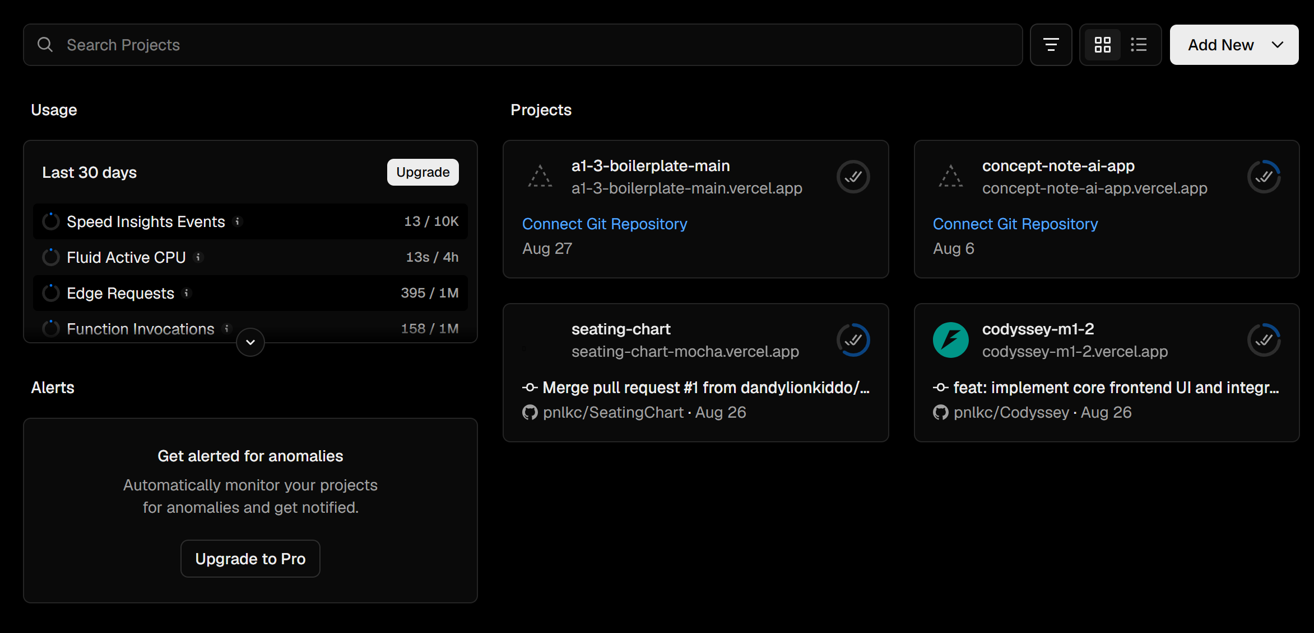
4. Vercel

Slide 59
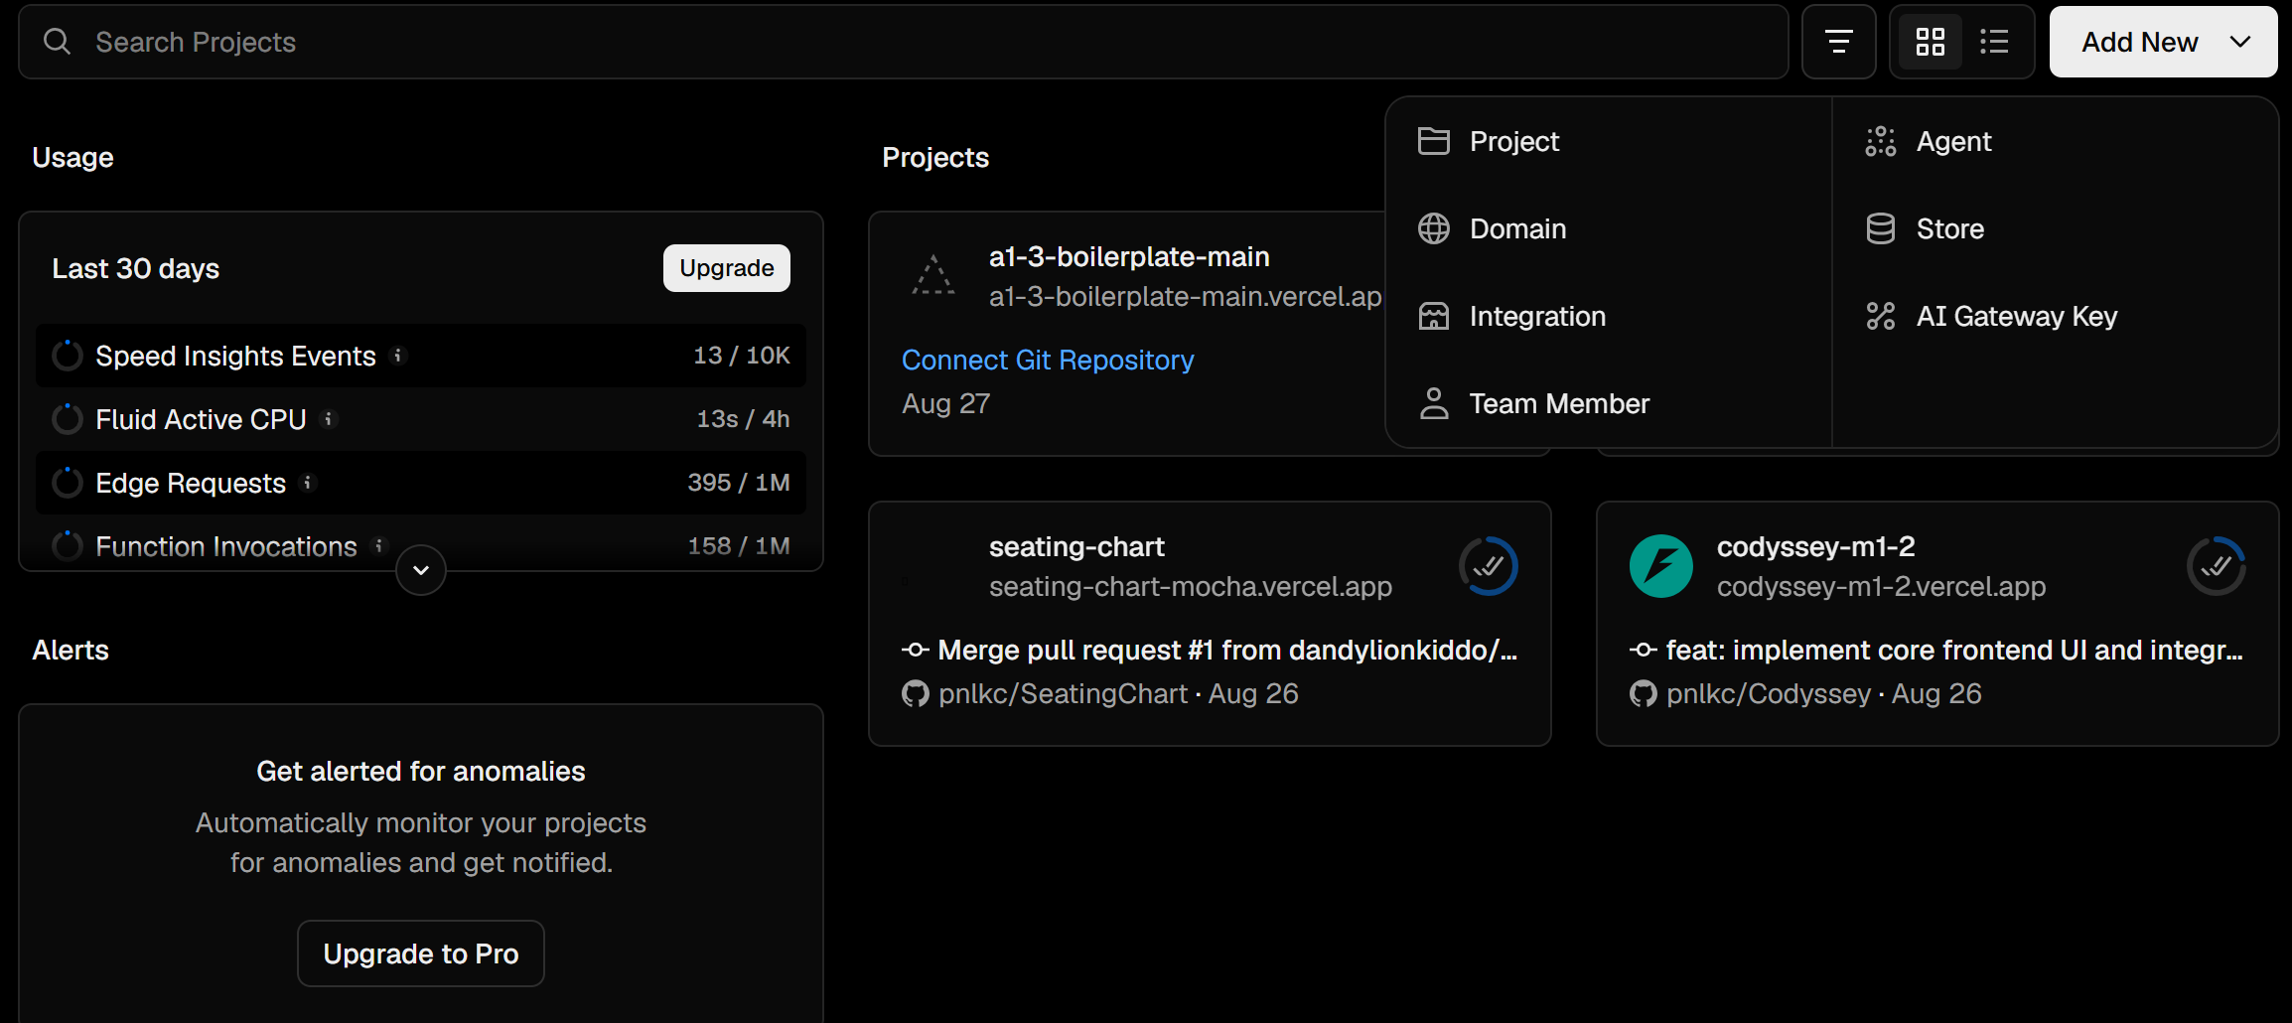
4. Vercel

Slide 60
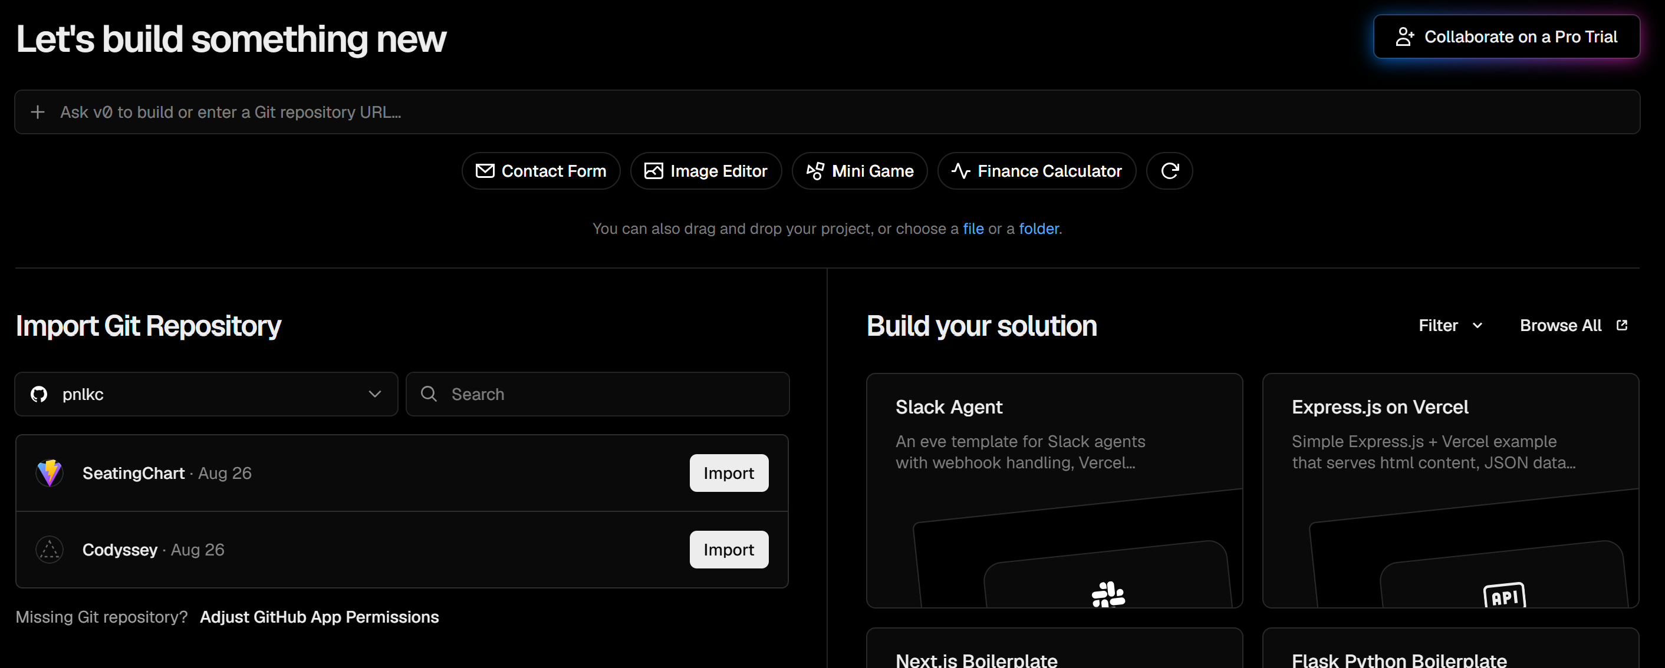
4. Vercel

Slide 61
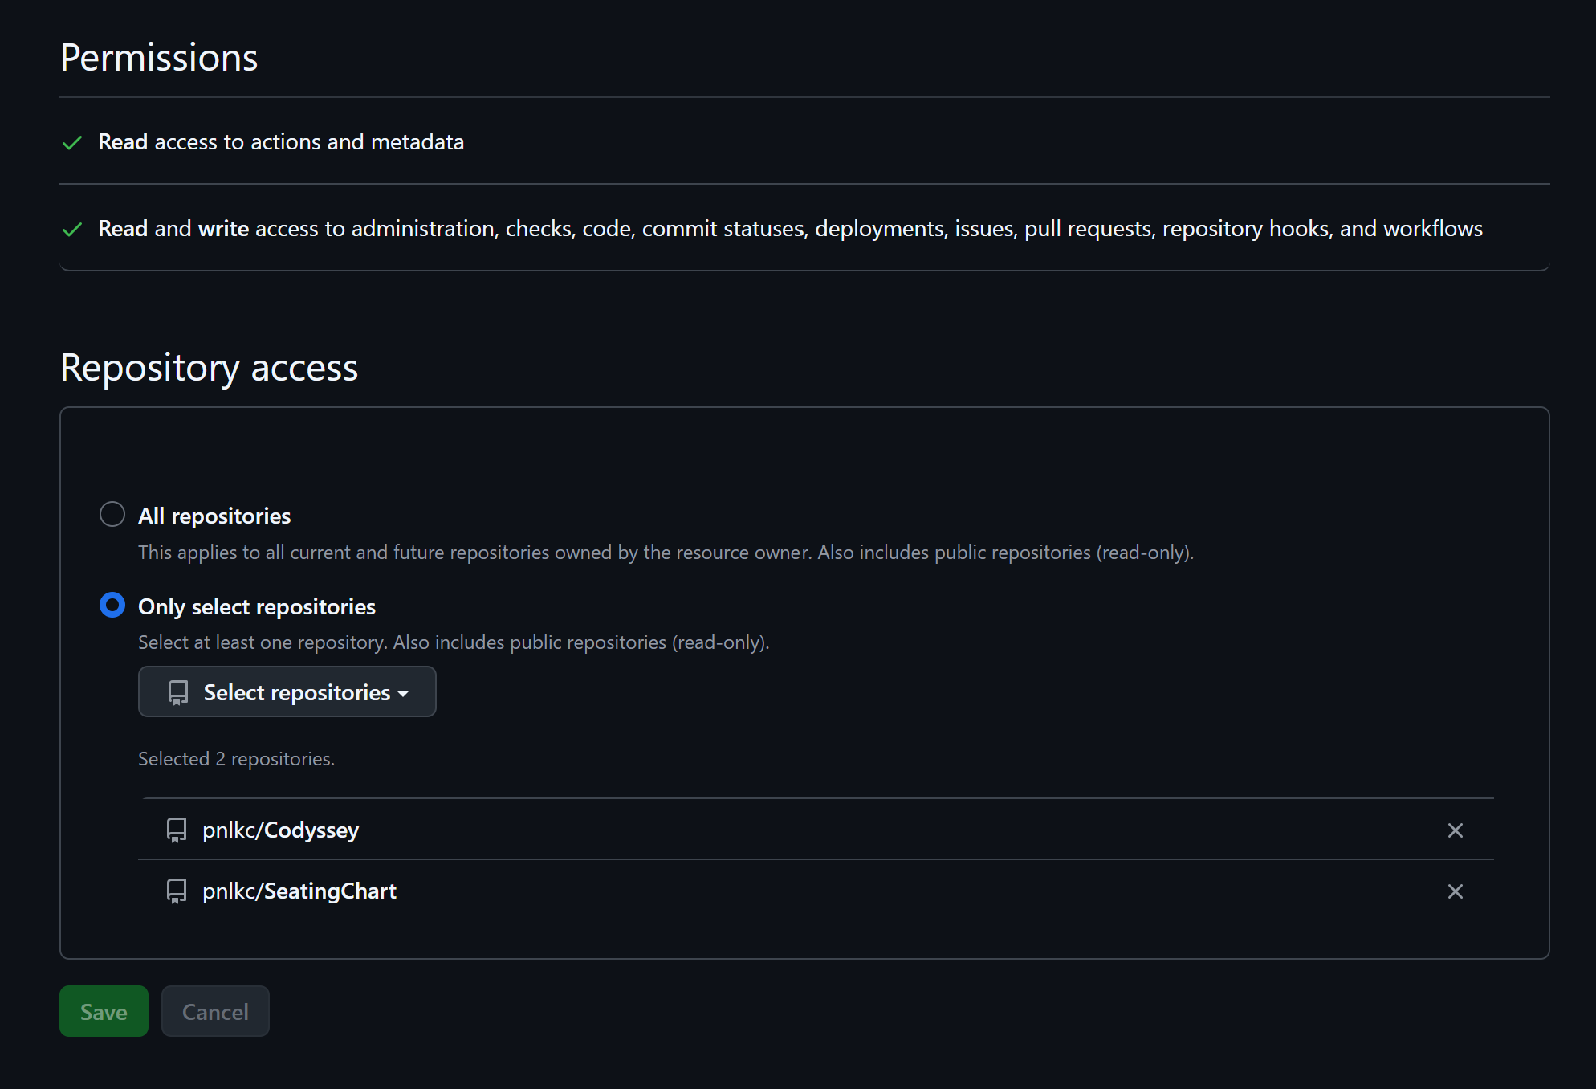
4. Vercel

Slide 62
4. Vercel
하나의 GitHub Repository로
Render와 Vercel을 모두 배포할 때 필요한
Vercel 설정

Slide 63
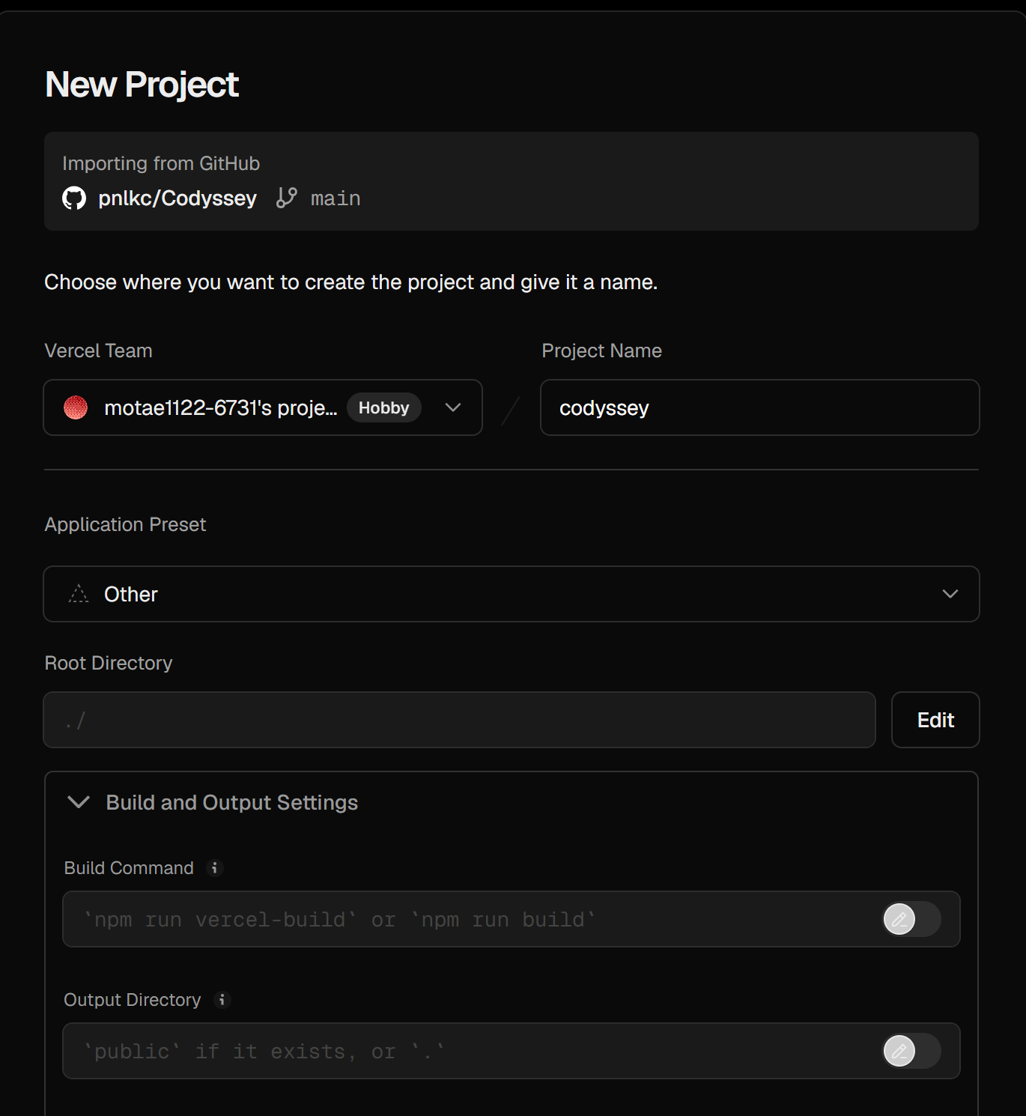
4. Vercel

Slide 64
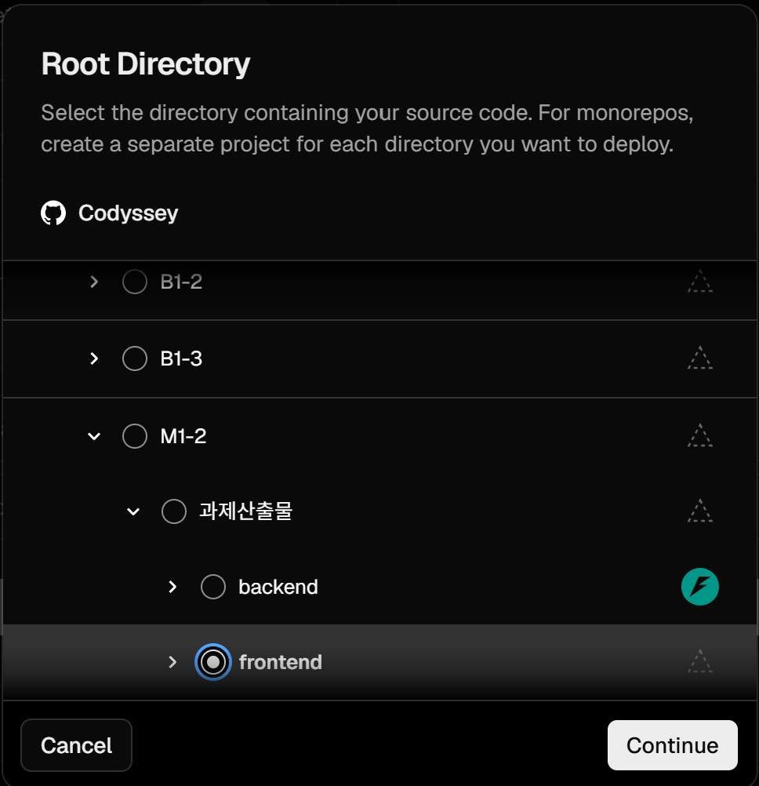
4. Vercel

Slide 65
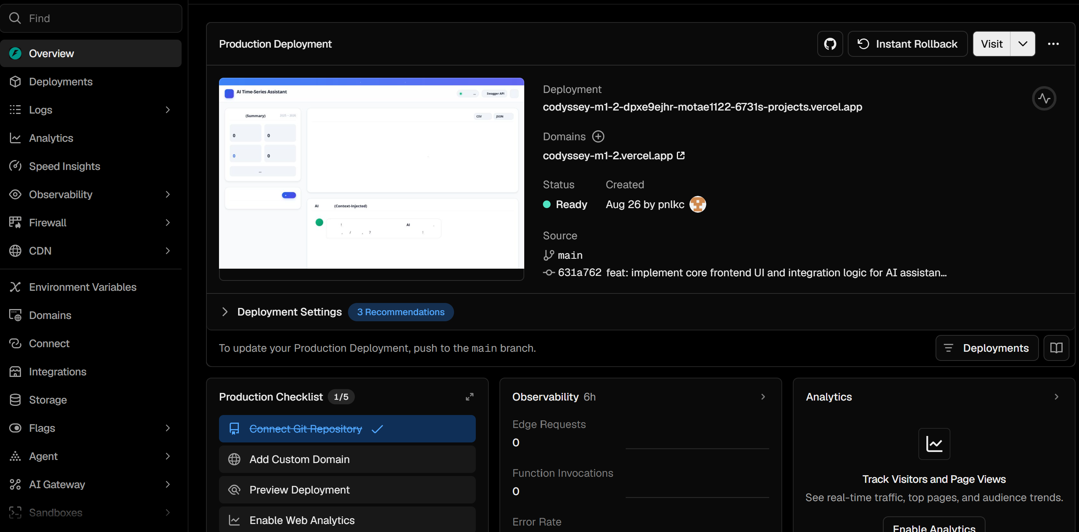
4. Vercel

Slide 66
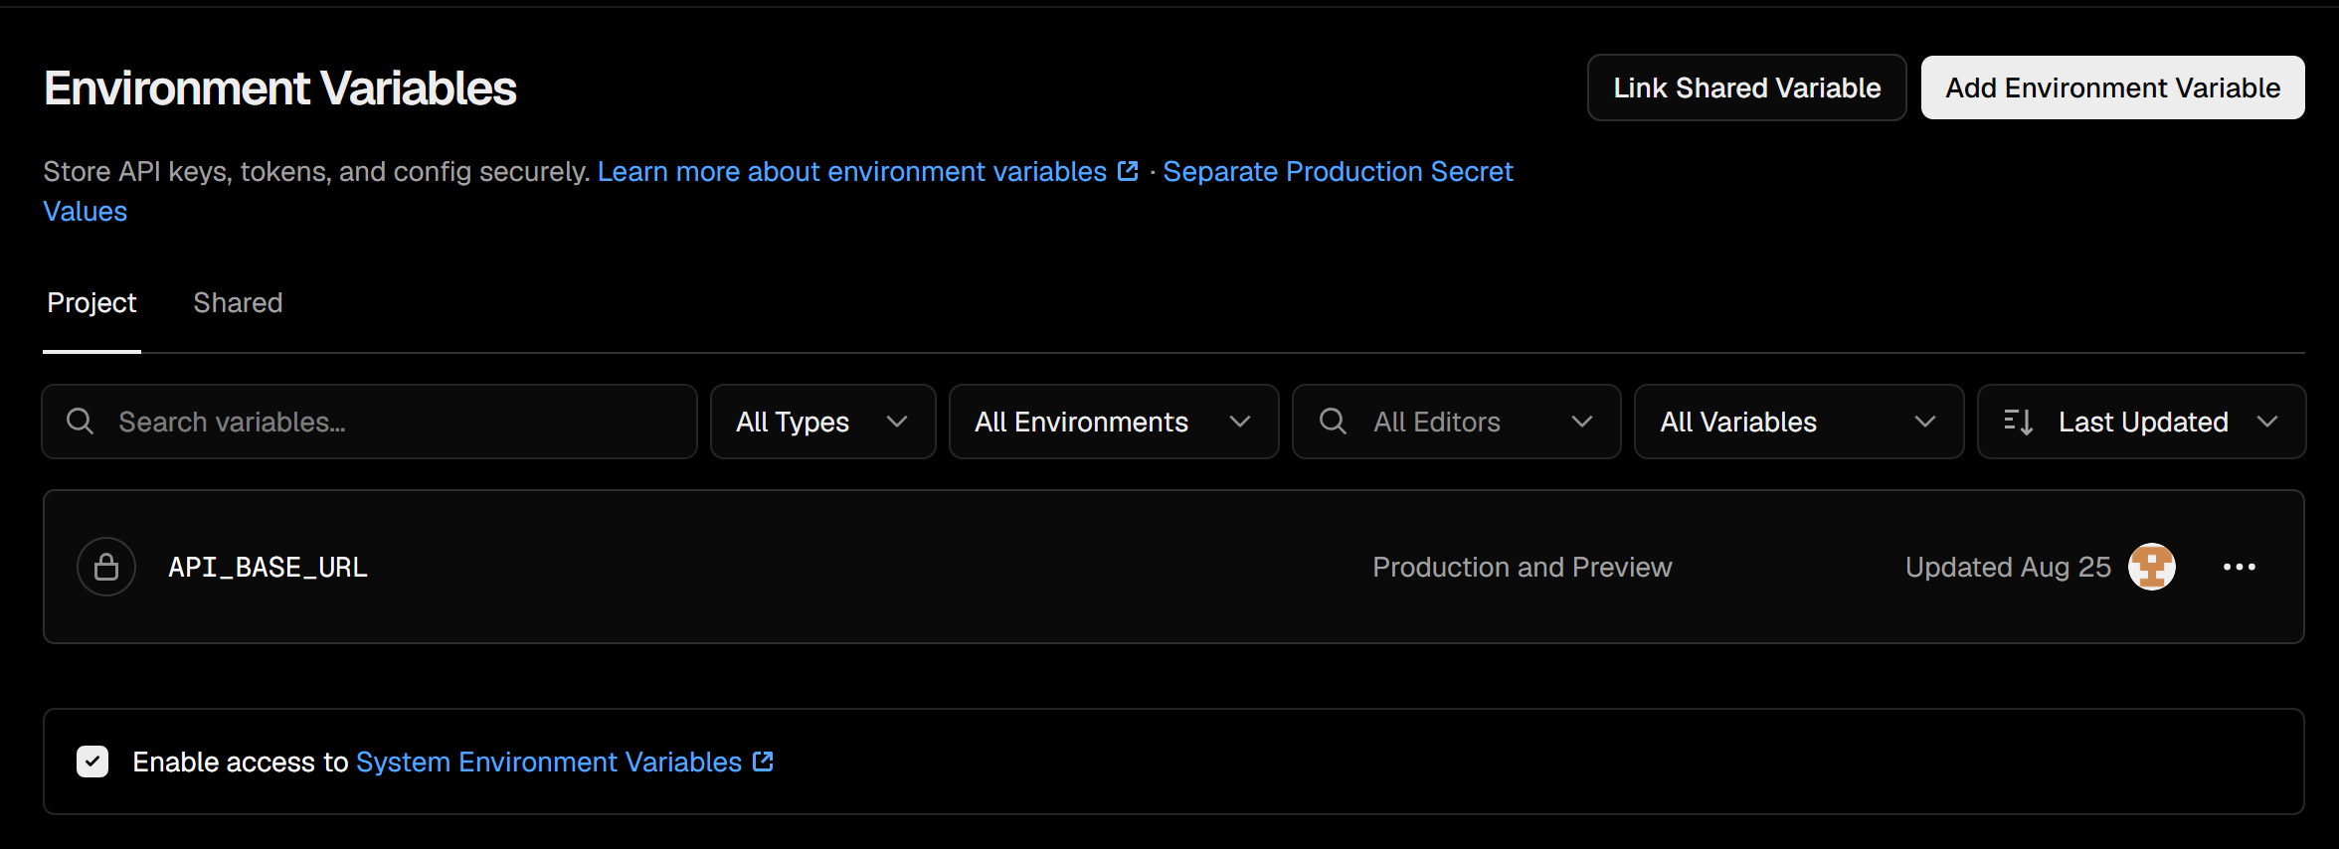
4. Vercel

Slide 67

4. Vercel
Render로 배포한 백엔드 주소를
Vercel에서 환경 변수로 관리

